Slide 1



รายงานผลการดำเนินงานโครงการพระราชดำริฯ อพ.สธ.
ประจำปี 2567 (1 ตุ.ค. 2566 – 30 ก.ย. 2567)
วิทยาลัยบัณฑิตเอเซีย

Slide 2


หน่วยราชการในพระองค์ ๙๐๔ กองงานในพระองค์สมเด็จพระกนิษฐาธิราชเจ้า กรมสมเด็จพระเทพรัตนราชสุดาฯ สยามบรมราชกุมารี กรมกิจการในพระบรมวงศานุวงศ์ ได้มีบันทึกข้อความขอพระราชทานพระราชานุญาตให้ วิทยาลัยบัณฑิตเอเซีย เข้าร่วมสนองพระราชดำริ โครงการอนุรักษ์พันธุกรรมพืชอันเนื่องมาจากพระราชดำริฯ และนำความกราบบังคมทูลทรงทราบฝ่าละอองพระบาทแล้วพระราชทานพระราชานุญาตถือเป็นพระมหากรุณาธิคุณ อย่างหาที่สุดมิได้วิทยาลัยบัณฑิตเอเซีย
วันที่ 15 มิถุนายน 2566
สมเด็จพระกนิษฐาธิราชเจ้า กรมสมเด็จพระเทพรัตนราชสุดาฯ สยามบรมราชกุมารี พระราชทานพระราชานุญาตให้ "วิทยาลัยบัณฑิตเอเซีย“ เข้าร่วมสนองพระราชดำริ ในโครงการอนุรักษ์พันธุกรรมพืชอันเนื่องมาจากพระราชดำริ (อพ.สธ.) ถือเป็นพระมหากรุณาธิคุณ อย่างหาที่สุดมิได้
ข้าพระพุทธเจ้าผู้บริหาร คณาจารย์ ศิษย์เก่า ผู้ปกครอง วิทยาลัยบัณฑิตเซีย และสถานศึกษาในเครือ ศาสตราจารย์ ดร.นายแพทย์กระแส ชนะวงศ์

Slide 3
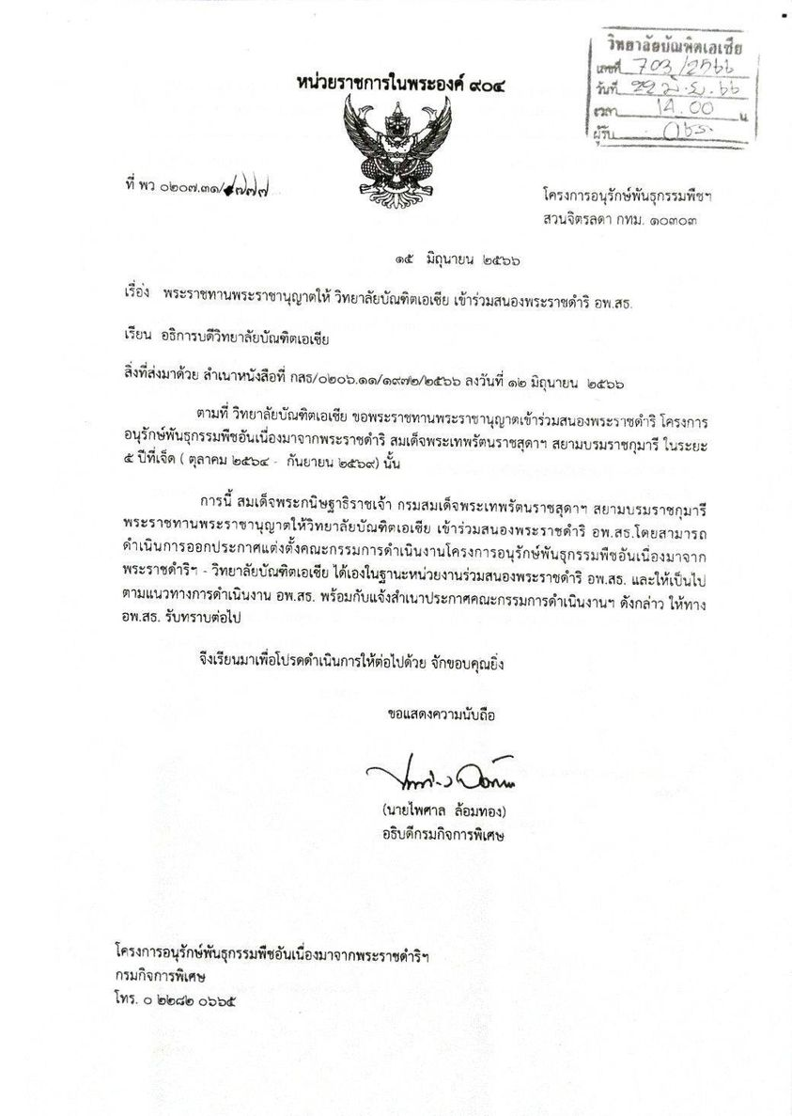
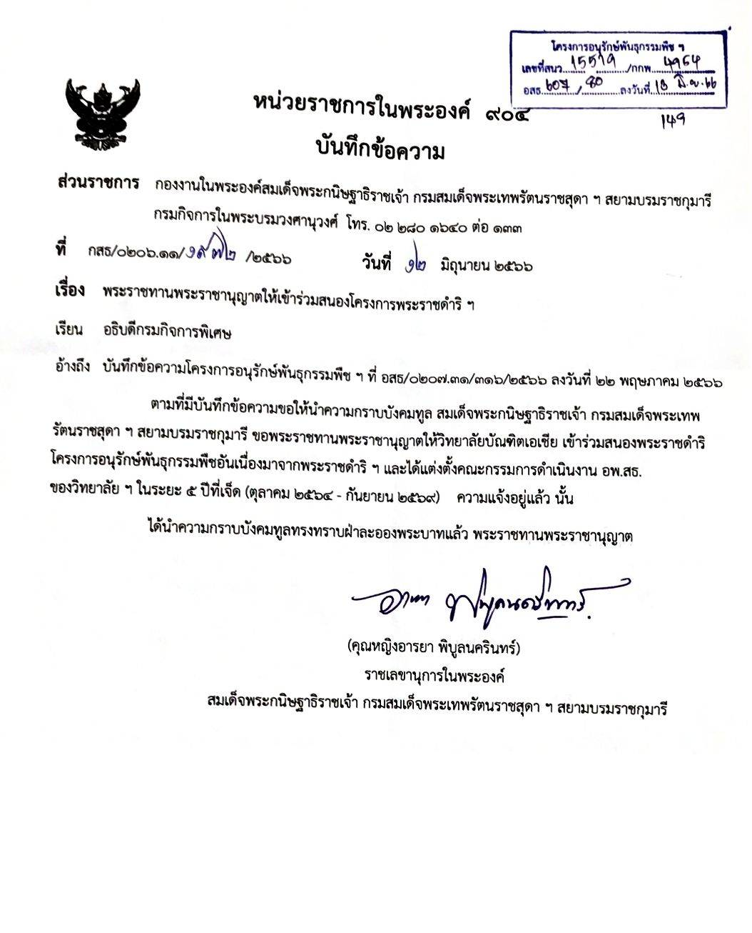

Slide 4


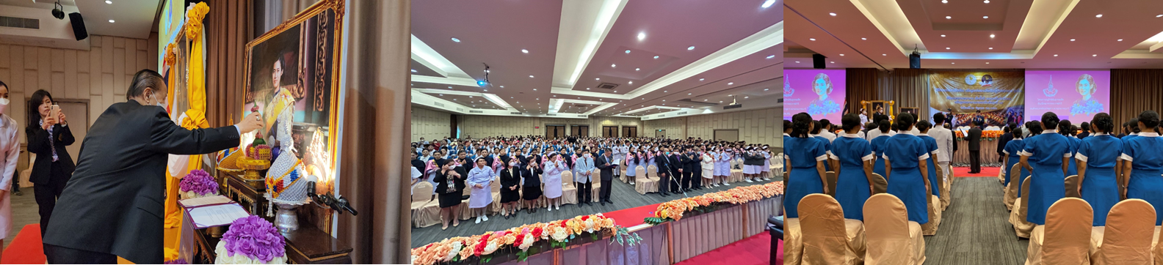

ศาสตราจารย์ ดร.นายแพทย์กระแส ชนะวงศ์ ผู้ก่อตั้งสถาบัน ดำเนินพิธี
เปิดกรวยรับสนองพระราชานุญาตโครงการอนุรักษ์พันธุกรรมพืช
อันเนื่องมาจากพระราชดำริ (อพ.สธ.) สมเด็จพระเทพรัตนราชสุดาฯ สยามบรมราชกุมารี โดย ผู้ช่วยศาสตราจารย์ ดร.กษม ชนะวงศ์ อธิการบดีวิทยาลัยบัณฑิตเอเซีย
วันที่ 26 มิถุนายน 2566
คณะทำงาน อพ.สธ. วิทยาลัยบัณฑิตเอเชีย นำโดย ศ.ดร.นายแพทย์กระแส ชนะวงศ์ ผู้ก่อตั้งสถาบันดำเนินพิธีเปิดกรวยรับสนอง
พระราชานุญาตโครงการอนุรักษ์พันธุกรรมพืชอันเนื่องมาจากพระราชดำริ (อพ.สธ.) สมเด็จพระเทพรัตนราชสุดาฯ สยามบรมราชกุมารี โดย ผศ.ดร.กษม ชนะวงศ์ อธิการบดีนำคณะผู้บริหาร บุคลากร นักศึกษาพยาบาล ผู้ช่วยพยาบาล นักบริบาลของพ่อ และผู้ปกครองเข้าร่วมพิธี ณ โรงแรมกรีน โฮเต็ล แอนด์ รีสอร์ท ขอนแก่น

Slide 5
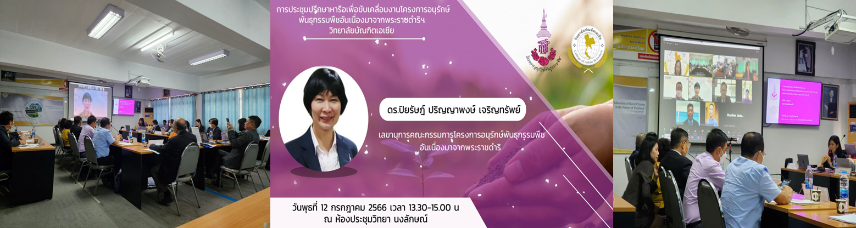
การประชุมปรึกษาหารือเพื่อขับเคลื่อนงานโครงการอนุรักษ์พันธุกรรมพืชอันเนื่องมาจากพระราชดำริ (อพ.สธ.) สมเด็จพระเทพรัตนราชสุดาฯ สยามบรมราชกุมารี วิทยาลัยบัณฑิตเอเซีย ครั้งที่ ๑/๒๕๖๖
วันที่ 12 กรกฎาคม 2566 เวลา 13.30-15.00 น.
การประชุมปรึกษาหารือขับเคลื่อนงานโครงการอนุรักษ์พันธุกรรมพืช อันเนื่องมาจากพระราชดำริฯ ณ ห้องประชุมวิทยานงลักษณ์ วิทยาลัยบัณฑิตเอเซียวิทยาลัยบัณฑิตเอเซีย ครั้งที่ ๑/๒๕๖๖

Slide 6
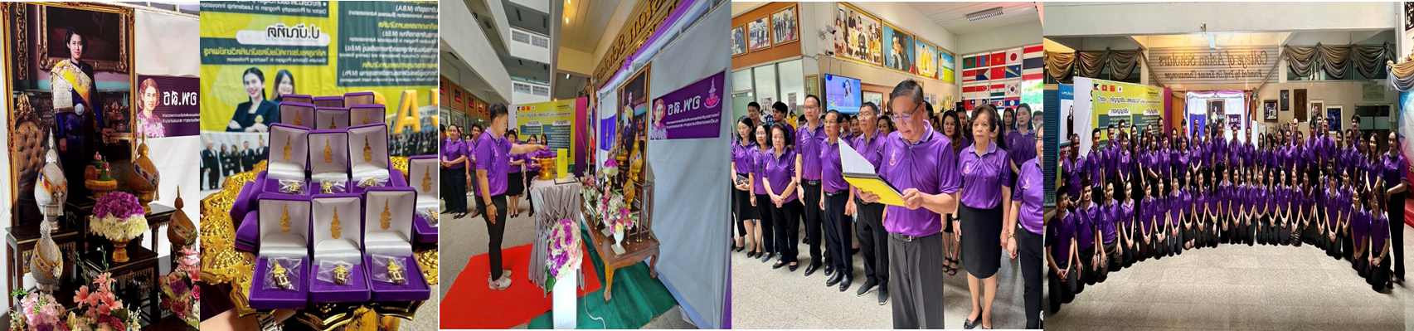
พิธีรับมอบเข็ม พระราชทานสมเด็จพระกนิษฐาธิราชเจ้า
กรมสมเด็จพระเทพรัตนราชสุดาฯ (อพ.สธ.) แก่คณาจารย์และบุคลากรวิทยาลัย
วันที่ 14 กันยายน 2566
วิทยาลัยเทคโนโลยีพลพณิชยการ ได้จัดพิธีรับมอบเข็มกลัด สมเด็จพระกนิษฐาธิราชเจ้า กรมสมเด็จพระเทพ-รัตนราชสุดาฯ ให้แก่คณาจารย์และบุคลากรวิทยาลัยเทคโนโลยีพลพณิชยการ (สถานศึกษาในเครือ) ที่เข้าร่วมสนองโครงการพระราชดำริฯ (อพ.สธ.) กับวิทยาลัยบัณฑิตเอเซีย เพื่อเป็นเกียรติแก่ผู้ร่วมสนองงาน และเป็นพระมหากรุณาธิคุณอย่างหาที่สุดมิได้

Slide 7
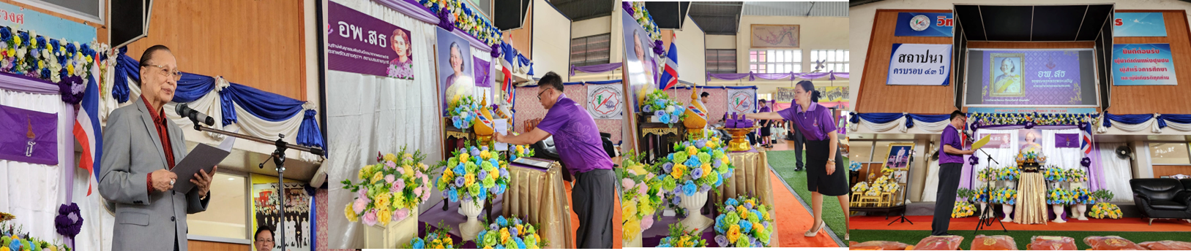
พิธีรับมอบเข็มพระราชทานสมเด็จพระกนิษฐาธิราชเจ้าให้แก่คณาจารย์ บุคลากรวิทยาลัยเทคโนโลยีพลพณิชยการ (สถานศึกษาในเครือ)
วันที่ 14 กันยายน 2566
สถาบันในเครือ วิทยาลัยเทคโนโลยีพลพณิชยการ ได้จัดพิธีรับมอบเข็มกลัด สมเด็จพระกนิษฐาธิราชเจ้า กรมสมเด็จพระเทพ-รัตนราชสุดาฯ ให้แก่คณาจารย์และบุคลากรวิทยาลัยเทคโนโลยีพลพณิชยการ ที่เข้าร่วมสนองโครงการพระราชดำริฯ (อพ.สธ.) กับวิทยาลัยบัณฑิตเอเซีย เพื่อเป็นเกียรติแก่ผู้ร่วมสนองงาน และเป็นพระมหากรุณาธิคุณอย่างหาที่สุดมิได้

Slide 8

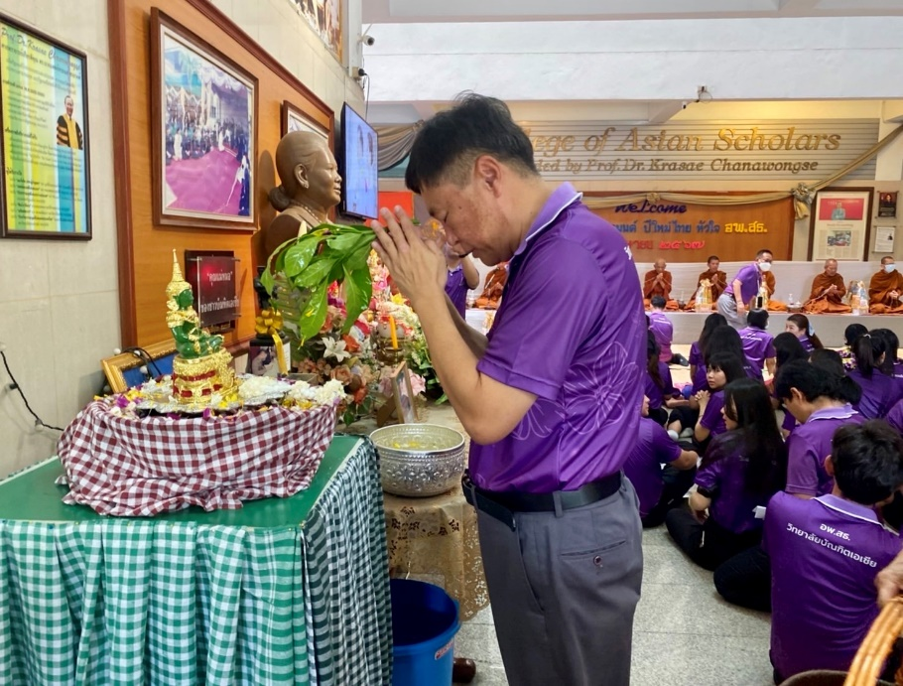
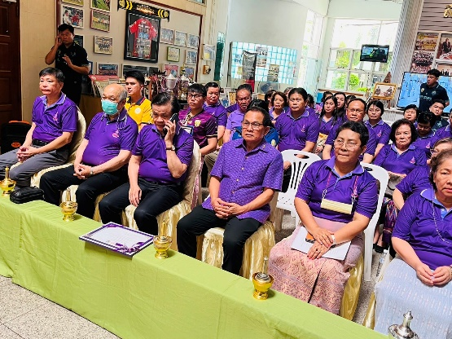
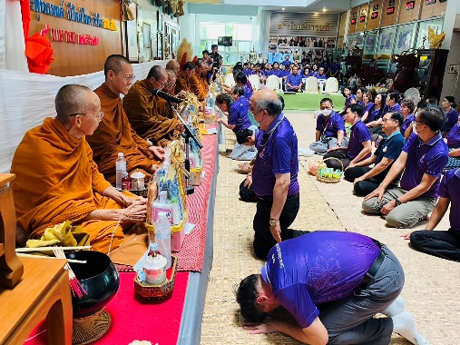
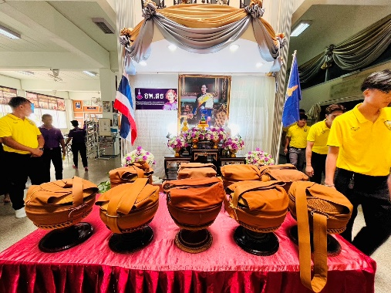
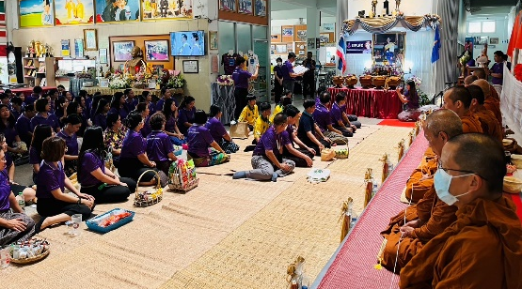
กิจกรรมพิเศษ วิทยาลัยบัณฑิตเอเซีย จัดพิธีเจริญพระพุทธมนต์
และตักบาตรถวายข้าวสารอาหารแห้ง เนื่องในวันคล้ายวันพระราชสมภพ
วันที่ 9 เมษายน 2567
ชาวเทา-ทองร่วมใจใส่เสื้อม่วง จัดพิธีเจริญพระพุทธมนต์ และตักบาตรถวายข้าวสารอาหารแห้ง (พระ 9 รูป) เพื่อถวายพระพรชัยมงคลแด่ สมเด็จพระเทพรัตนราชสุดา สยามบรมราชกุมารีเนื่องในวันคล้ายวันพระราชสมภพ 2 เมษายน 2567 และเพื่อถือเป็นการทำบุญประจำปีใหม่ไทย สักการะบูชา สรงน้ำสิ่งศักดิ์สิทธิ์ประจำสถาบัน ส่งอานิสงส์ให้แก่บุคลากรในถาบันและบุคลากรที่วายชนม์ ณ หน้าห้องประชุมพงษ์ศักดิ์วิทยากร

Slide 9

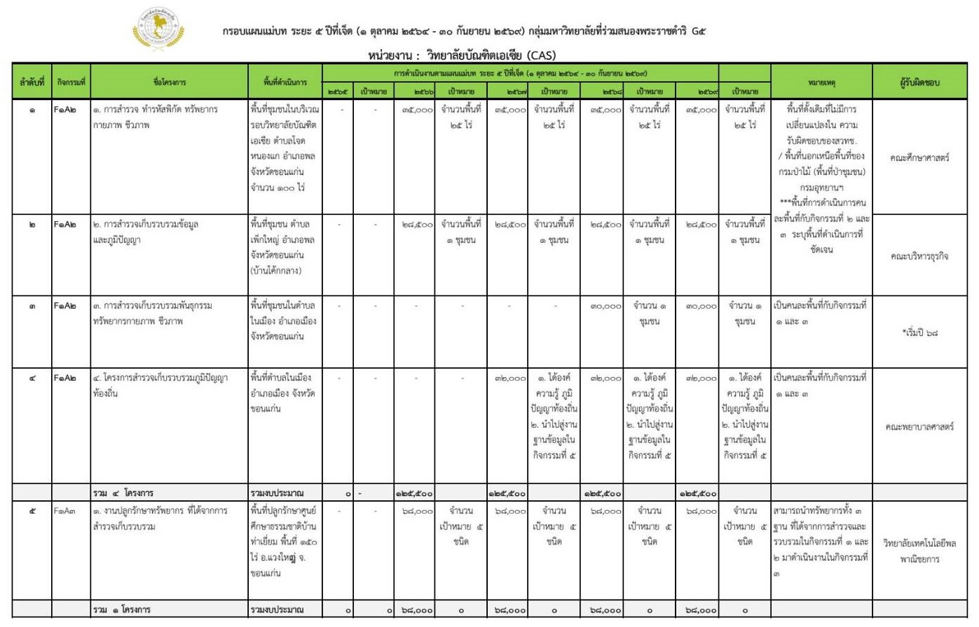

แผนแม่บทวิทยาลัยบัณฑิตเอเซียระยะ 5 ปีที่ 7 ปีงบประมาณ 2567

Slide 10
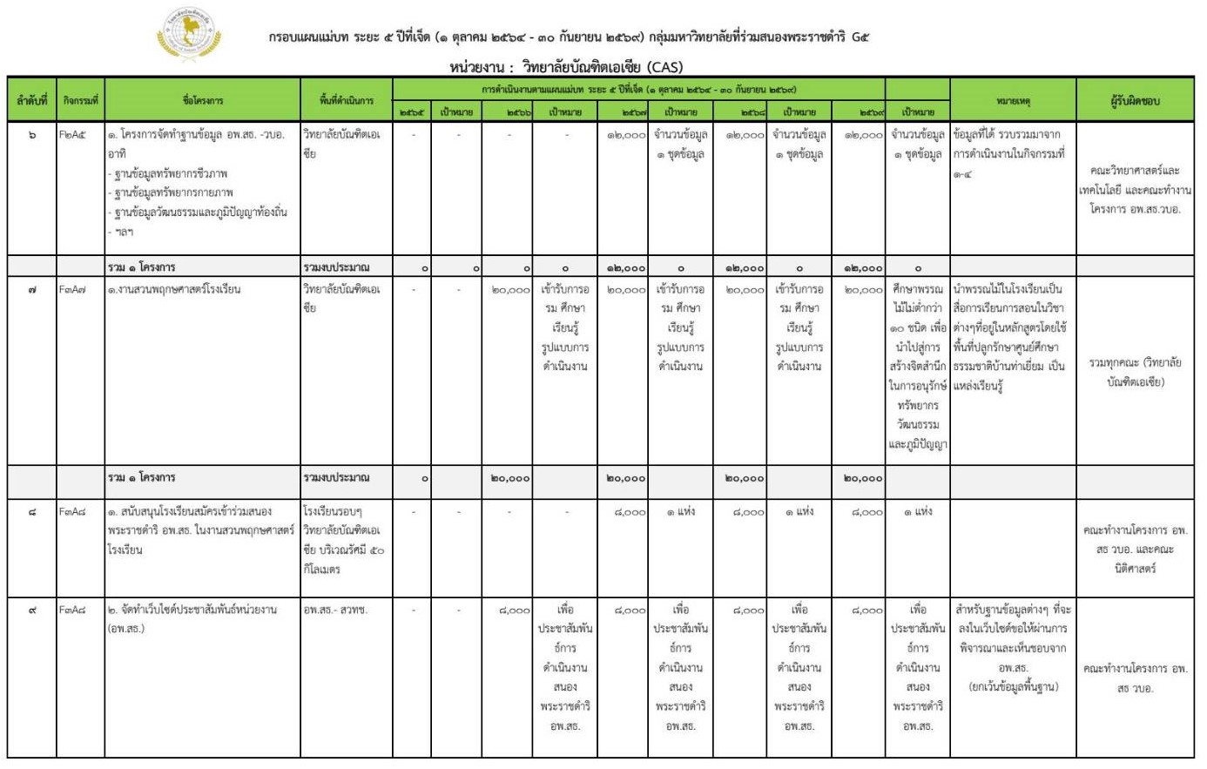
แผนแม่บทวิทยาลัยบัณฑิตเอเซียระยะ 5 ปีที่ 7 ปีงบประมาณ 2567

Slide 11
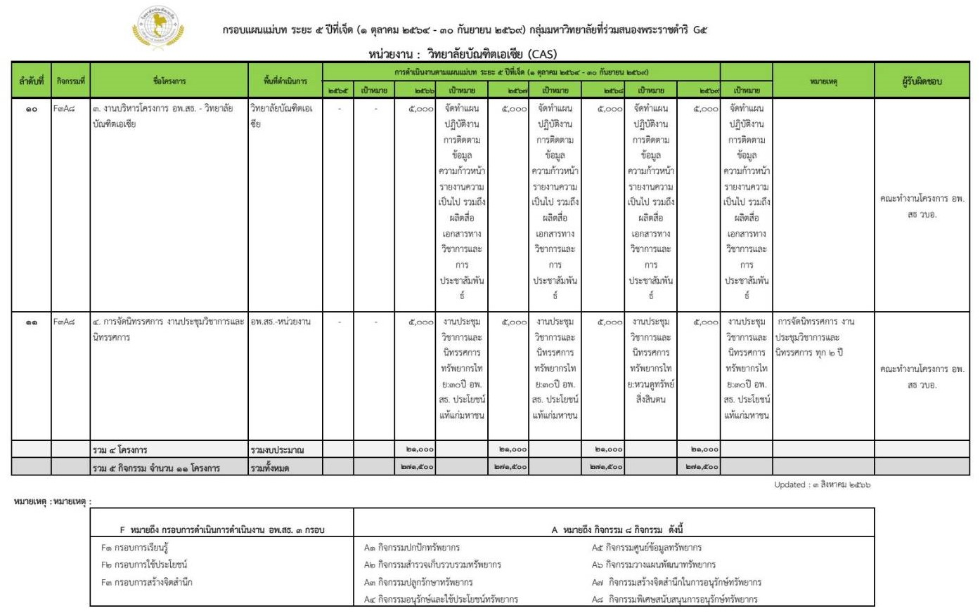
แผนแม่บทวิทยาลัยบัณฑิตเอเซียระยะ 5 ปีที่ 7 ปีงบประมาณ 2567

Slide 12
กิจกรรมในปีงบประมาณ 2567 (1 ตุ.ค. 2566 – 30 ก.ย. 2567)
กิจกรรมที่ 1 (F1A2) การสำรวจ ทำรหัสพิกัด ทรัพยากรกายภาพ ชีวภาพ
- (๒ ตุ.ค. 66) อบรมการใช้เครื่องมือวัดพิกัด GPS ให้กับสถาบันในเครือ
- (18 ตุ.ค. 66) ติดตามขยายพันธุ์ไม้ (ม่วงเทพรัตน์) และแนะนำเทคนิคการดูแลรักษา ให้กับสถาบันในเครือ
- (18 ตุ.ค. 66) คณะทำงานโครงการ อพ.สธ.วิทยาลัยบัณฑิตเอเซียดำเนินการสำรวจพันธุ์พืช วิทยาเขตพล
- (2 พ.ย. 66) คณะทำงานโครงการ อพ.สธ.วบอ. ดำเนินการสำรวจพันธุ์พืช ในเขตวิทยาลัยวิทยาเขตพล
- (16 พ.ย. 66) ลงพื้นที่เก็บรวบรวมข้อมูลวัดพิกัด GPS ไม้ยืนต้นในแนวเขตพื้นที่ ๘,๙,๑๐,๑๑,๑๒ และ ๑๓
- (23 พ.ย. 66) อพ.สธ. วิทยาลัยบัณฑิตเอเชีย และ อพ.สธ.วิทยาเขตพล ร่วมกันดำเนินการสำรวจต้นไม้ ณ
ศูนย์ศึกษาธรรมชาติสิ่งแวดล้อมบ้านท่าเยี่ยม อ.ชนบท
- (30 พ.ย. 66) ลงพื้นที่เก็บรวบรวมข้อมูลวัดพิกัด GPS ไม้ยืนต้นแต่ละชนิดในแนวเขตพื้นที่ ๑,๒,๓,๔,๕,๖ และ ๗
- (19 ธ.ค. 66) คณะกรรมการ อพ.สธ.วบอ. วิทยาเขตเมืองนำส่งเเละร่วมติดป้ายต้นไม้ยืนต้น ให้กับ อพ.สธ. สถาบันในเครือ วิทยาลัยเทคโนโลยีพลพาณิชยการ
- (27 ธ.ค. 66) วิทยาลัยบัณฑิตเอเซีย สำรวจทำรหัสพิกัดทรัพยากรกายภาพชีวภาพในสถานศึกษาวิทยาเขตเมือง
- (26 ม.ค. 67) สำรวจทำรหัสพิกัดทรัพยากรและจัดทำป้ายชื่อพรรณไม้พร้อมติดป้ายชื่อต้นไม้ บริเวณภายในวิทยาลัยบัณฑิตเอเซียวิทยาเขตเมือง

Slide 13
กิจกรรมในปีงบประมาณ 2567 (1 ตุ.ค. 2566 – 30 ก.ย. 2567)
กิจกรรมที่ 5 (F1A3) งานปลูกรักษาทรัพยากร ที่ได้จากการสำรวจ เก็บรวบรวมข้อมูลพื้นที่ศูนย์ศึกษาธรรมชาติ
บ้านท่าเยี่ยม จำนวน 6 ไร่
- (23 พ.ย. 66) ลงพื้นที่สำรวจและเก็บรวบรวมข้อมูลพรรณไม้ บ้านท่าเยี่ยม อ.แวงใหญ่ จำนวน ๖ ไร่
- (9 ธ.ค. 66) วิทยาลัยบัณฑิตเอเซีย จัดกิจกรรม อพ.สธ. อนุรักษ์พันธุกรรมพืช ณ ศูนย์ศึกษาธรรมชาติ
และสิ่งแวดล้อมชนบท อำเภอแวงใหญ่ จังหวัดขอนแก่น
- (14 ธ.ค. 66) ลงพื้นที่ติดตามและสำรวจความพึงพอใจของเยาวชน บ้านโจดใหญ่ อำเภอแวงใหญ่
- (15 ธ.ค. 66) ลงพื้นที่ติดตามและสำรวจความพึงพอใจของเยาวชน บ้านท่าเยี่ยม อำเภอแวงใหญ่
- (7 ส.ค. 67) วิทยาลัยบัณฑิตเอเชียร่วมกับ นศ.ตชด.บก.ภาค 2 ปลูกไม้ประดับ บริเวณภายใน
วิทยาลัยบัณฑิตเอเซียวิทยาเขตเมือง

Slide 14
กิจกรรมในปีงบประมาณ 2567 (1 ตุ.ค. 2566 – 30 ก.ย. 2567)
กิจกรรมที่ 7 (F3A7) งานสวนพฤกษศาสตร์โรงเรียน วิทยาลัยบัณฑิตเอเซีย
- ( 9 พ.ย. 66) วิทยาลัยบัณฑิตเอเชีย เข้าร่วมการประชุมกลุ่มสนับสนุนการดำเนินงานฐานทรัพยากรท้องถิ่น หลักสูตร : การวิเคราะห์ความสอดคล้องและการจัดทำแผนการดำเนินงานฐานทรัพยากรท้องถิ่น ณ มหาวิทยาลัยขอนแก่น
- (21 – 25 พ.ย. 66) เข้าร่วมการประชุมวิชาการและนิทรรศการสวนพฤกษศาสตร์โรงเรียนและฐานทรัพยากรท้องถิ่น ระดับภูมิภาค ครั้งที่7 ปี 2566 ณ หอประชุมทีปังกรรัศมีโชติ มหาวิทยาลัยราชภัฏเซียงใหม่ ศูนย์แม่ริม
อำเภอแม่ริม จังหวัดเซียงใหม่
- (28 พ.ย. 66) สรุปรายงานการประชุมคณะทำงาน โครงการ อพ.สธ. วิทยาลัยบัณฑิตเอเซีย
- (12 – 14 ธ.ค. 66) คณะทำงาน อพ.สธ.วิทยาลัยบัณฑิตเอเซีย (อำเภอเมือง)จัดกิจกรรมทำป้ายชื่อติดต้นไม้ ให้กับ อพ.สธ. วิทยาเขตพล
- (9 – 12 ม.ค. 67) เข้าร่วมการฝึกอบรมปฏิบัติการงานสวนพฤกษศาสตร์โรงเรียน หลักสูตร 5 องค์ประกอบ รุ่นที่ 1/2567 ณ ห้องประชุมสารสิน ชั้น 2 อาคารแก่นกาลพฤกษ์ มหาวิทยาลัยขอนแก่น จังหวัดขอนแก่น
- (26 ม.ค. 67) คณะทำงานโครงการพระราชดำริฯ อพ.สธ.วบอ. เดินทางมาศึกษาดูงานโครงการ
สวนพฤกษศาสตร์โรงเรียน ณ วิทยาลัยเทคนิคชุมแพ จังหวัดขอนแก่น
- (1 ก.พ. 67) วิทยาลัยบัณฑิตเอเซียประชุมวางแผน “การจัดทำสวนพฤกษศาสตร์โรงเรียน”

Slide 15
กิจกรรมในปีงบประมาณ 2567 (1 ตุ.ค. 2566 – 30 ก.ย. 2567)
กิจกรรมที่ 7 (F3A7) งานสวนพฤกษศาสตร์โรงเรียน วิทยาลัยบัณฑิตเอเชีย (ต่อ)
- (13 ก.พ. 67) วิทยาลัยบัณฑิตเอเซียจัดอบรมโครงการสวนพฤกษศาสตร์โรงเรียน ให้กับบุคลากรในวิทยาลัย
โดยวิทยากรจากวิทยาลัยเทคนิคชุมแพ
- (4 เม.ย. 67) คณะทำงานโครงการพระราชดำริฯ อพ.สธ. วิทยาลัยบัณฑิตเอเชียเดินทางมาศึกษาดูงาน ณ
ศูนย์หม่อนไหมเฉลิมพระเกียรติ จังหวัดขอนแก่น
- (23 – 26 เม.ย. 67) เข้าร่วมการฝึกอบรมปฏิบัติการงานสวนพฤกษศาสตร์โรงเรียน หลักสูตร 5 องค์ประกอบ รุ่นที่ 2/2567 ณ ห้องประชุมพยับหมอก ชั้น 3 อาคารสำนักงานอธิการบดีและบริหารทรัพย์สิน มหาวิทยาลัยกาฬสินธุ์ จังหวัดกาฬสินธุ์
- (21 พ.ต. 67) ประชุมคณะกรรมการดำเนินงาน เรื่อง ความคืบหน้าการจัดทำสวนพฤกษศาสตร์โรงเรียน โครงการ อพ.สธ. บรรยายโดย ผศ.วรุณทิพย์ ฉัตรจุฑามณี ที่ปรึกษาโครงการสวนพฤกษศาสตร์โรงเรียน
- (18 ก.ค. 67) ปรึกษาถึงแนวทางการใช้พื้นที่ ศูนย์ศึกษาธรรมชาติและสิ่งแวดล้อมท่าเยี่ยม
- (18 ส.ค. 67) คณะวิทยาศาสตร์และเทคโนโลยี ร่วมกับ นักศึกษาปริญญาโท คณะวิทยาศาสตร์เทคโนโลยี และคณะศึกษาศาสตร์ และศิลปะศาสตร์ ร่วมกันปลูกต้นหม่อนเพื่อเป็นพืชศึกษา ณ วิทยาลัยบัณฑิตเอเชีย
- (5 ก.ย. 67) คณะทำงานวิทยาลัยบัณฑิตเอเชีย เดินทางไปร่วมสังเกตการณ์การประเมินงานสวนพฤกษศาสตร์โรงเรียน ณ โรงเรียนเตรียมอุดมศึกษาพัฒนาการร้อยเอ็ด จังหวัดร้อยเอ็ด

Slide 16
กิจกรรมในปีงบประมาณ 2567 (1 ตุ.ค. 2566 – 30 ก.ย. 2567)
กิจกรรมที่ 9 (F3A8) งานจัดทำเว็บไซต์ประชาสัมพันธ์หน่วยงาน อพ.สธ.วิทยาลัยบัณฑิตเอเซีย
- งานจัดทำเว็บไซต์ประชาสัมพันธ์หน่วยงาน อพ.สธ.วิทยาลัยบัณฑิตเอเชีย
กิจกรรมที่ 10 (F3A8) งานบริหารโครงการ อพ.สธ. วิทยาลัยบัณฑิตเอเซีย
- (23 พ.ย. 66) รายงานความคืบหน้า การดำเนินงาน โครงการ อพ.สธ. ในที่ประชุมสภา ครั้งที่ ๔/๒๕๖๖
- (28 พ.ย. 66) ประชุมย่อยคณะทำงานโครงการ อพ.สธ. เพื่อเตรียมแผนทำป้ายสำหรับติดต้นไม้ยืนต้น ให้กับสถานศึกษาในเครือ อพ.สธ. ตลอดจนงานสำรวจและงานอื่นๆ ที่จะดำเนินการต่อไป
- (28 มี.ค. 67) รายงานความคืบหน้าการดำเนินโครงการ อพ.สธ. ในที่ประชุมสภา ครั้งที่ ๑/๒๕๖๗
- (27 มิ.ย. 67) รายงานความคืบหน้าการดำเนินโครงการ อพ.สธ. ในที่ประชุมสภา ครั้งที่ ๒/๒๕๖๗
- (22 ก.ค. 67) ประชุมคณะทำงานโครงการพระราชดำริฯ อพ.สธ.วบอ. เพื่อเตรียมความพร้อมก่อนการประชุมรายงานผลประจำปี 2567 ที่จะจัดขึ้นในวันจันทร์ ที่ 16 ตุลาคม พ.ศ. 2567 เวลา 14.00-15.00 น. ห้อง 1204
- (24 ก.ย. 67) คณะทำงานวิทยาลัยบัณฑิตเอเชีย ประชุมวางแผนเพื่อเตรียมความพร้อมก่อนการรายงานผลประจำปีงบประมาณ 2567
- (26 ก.ค. 67) ผศ.ดร.กษม ชนะวงศ์ อธิการบดีวิทยาลัยบัณฑิตเอเซีย พบ ศ.ดร.ธิดารัตน์ บุญมาศ รองอธิการบดีฝ่ายวิสาหกิจและสังคมยั่งยืน เพื่อรายงานความคืบหน้าโครงการ อพ.สธ.วบอ. ก่อนงานประชุมรายงานผลประจำปี 2567 เวลา 13.30 - 14.00 น. ณ ชั้น 5 อาคารสิริคุณากร มหาวิทยาลัยขอนแก่น

Slide 17
กิจกรรมในปีงบประมาณ 2567 (1 ตุ.ค. 2566 – 30 ก.ย. 2567)
กิจกรรมที่ 11 (F3A8) การจัดนิทรรศการ งานประชุมวิชาการและนิทรรศการ
- ( 8 – 10 พ.ค. 67) วิทยาลัยบัณฑิตเอเซีย ได้เข้าร่วมงานการสัมมนาแลกเปลี่ยนเรียนรู้เครือข่ายเชิงประเด็น โครงการอนุรักษ์พันธุกรรมพืชอันเนื่องมาจากพระราชดำริสมเด็จพระเทพรัตนราชสุดาฯ สยามบรมราชกุมารี (อพ.สธ) ประจำปี 2567 ณ โรงแรมราชาวดีขอนแก่น
- (8 - 9 ส.ค. 67) วิทยาลัยบัณฑิตเอเซียเข้าร่วมงานสัมมนาแลกเปลี่ยนเรียนรู้การดำเนินงานเครือข่ายเชิงประเด็น โครงการอนุรักษ์พันธุกรรมพืชอันเนื่องมาจากพระราชดำริฯ อพ.สธ. เครือข่ายอุดมศึกษาภาคตะวันออกเฉียงเหนือตอนบน ประจำปี 2567 ร่วมรายงานแลกเปลี่ยนความคืบหน้าโครงการมหาลัยละ 10 นาที ณ มหาวิทยาลัยราชภัฏอุดรธานี
- (23 – 24 ก.ย. 67) คณะทำงานโครงการ อพ.สธ.วบอ. เข้าร่วมอบรม Carbon footprint องค์กร โดย อพ.สธ. เครือข่ายอีสาน-บน ณ สถาบันวิจัยและพัฒนาวิชาชีพครูสำหรับอาเซียน มหาวิทยาลัยขอนแก่น
กิจกรรมพิเศษ
- โครงการอนุรักษ์พันธุกรรมพืชอันเนื่องมาจากพระราชดำริฯ (อพ.สธ.) ส่งเสริมความเป็นครูปฏิบัติกิจกรรม
ปลูกป่าปฏิบัติธรรมปันน้ำใจสานสัมพันธ์บ้านวัดโรงเรียนจำนวน ๗ ครั้ง
- การดำเนินกิจกรรม“อาสากล้าใหม่ หัวใจ อพ.สธ. อำเภอพลจำนวน ๑๐ ครั้ง

Slide 18
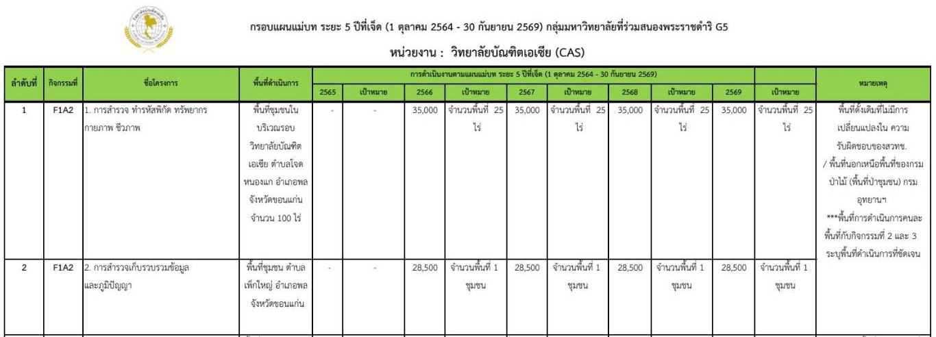
กิจกรรมที่ 1 (F1A2) การสำรวจ ทำรหัสพิกัด ทรัพยากรกายภาพ ชีวภาพ

Slide 19
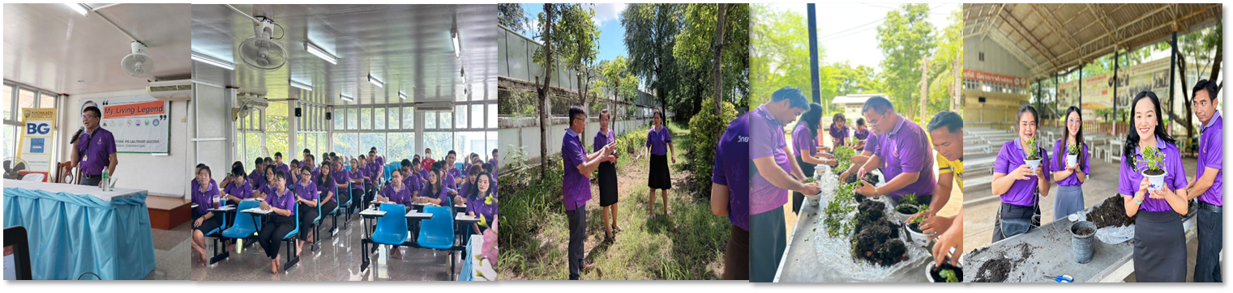
กิจกรรม F1A2 อบรมการใช้เครื่องมือวัดพิกัด GPS ให้กับสถาบันในเครือ
(วิทยาลัยเทคโนโลยีพลพณิชยการ)
วันที่ 2 ตุลาคม 2566
วิทยาลัยบัณฑิตเอเซีย ได้ดำเนินงานตามแผนแม่บทระยะ 5 ปีที่เจ็ด กิจกรรม F1A2 การอบรมการใช้เครื่องมือวัดพิกัด GPS ให้กับสถาบันในเครือ (วิทยาลัยเทคโนโลยีพลพณิชยการ) และลงพื้นที่สำรวจต้นไม้เบื้องต้น (โรงเรียนกระแสพัฒนา) หลังจบการบรรยาย ได้ร่วมกันปลูกต้นม่วงเทพรัตน์ เพื่อมอบให้เป็นของที่ระลึกแก่ผู้เข้าร่วมอบรม ณ วิทยาเขตพล อำเภอพลจังหวัดขอนแก่น

Slide 20
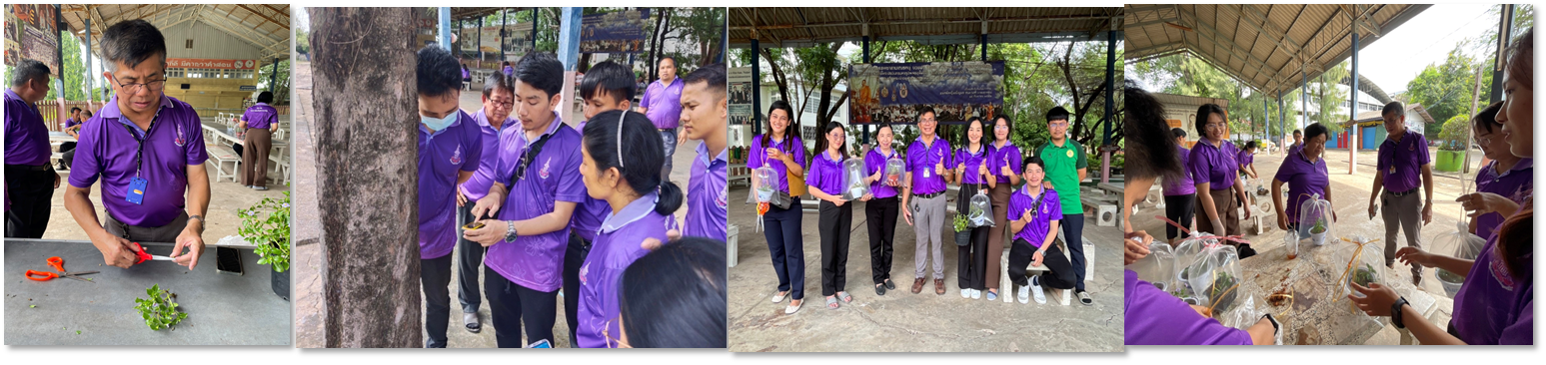
กิจกรรม F1A2 การติดตามขยายพันธุ์ไม้ (ม่วงเทพรัตน์) และแนะนำ
เทคนิคการดูแลรักษา ให้กับสถาบันในเครือ ณ วิทยาลัยเทคโนโลยีพลพณิชยการ
วันที่ 18 ตุลาคม 2566
อพ.สธ. วิทยาลัยบัณฑิตเอเซีย นำโดย ดร.ชวลิต หงส์ยนต์ ติดตามขยายพรรณไม้ (ม่วงเทพรัตน์) พร้อมทั้งเเนะนำเทคนิคการ
ดูเเลรักษาให้คงสภาพสวยงาม เเละการใช้เครื่อง GPS GARMIN รุ่น e-Trex-10 เริ่มต้นการใช้งาน เครื่องมือวัด เเละวิธีการใช้งานในที่โล่งรับสัญญาณ ให้กับสถาบันในเครือ ณ วิทยาลัยเทคโนโลยีพลพณิชยการ ดำเนินงานตามแผนแม่บทระยะ 5 ปีที่เจ็ด

Slide 21
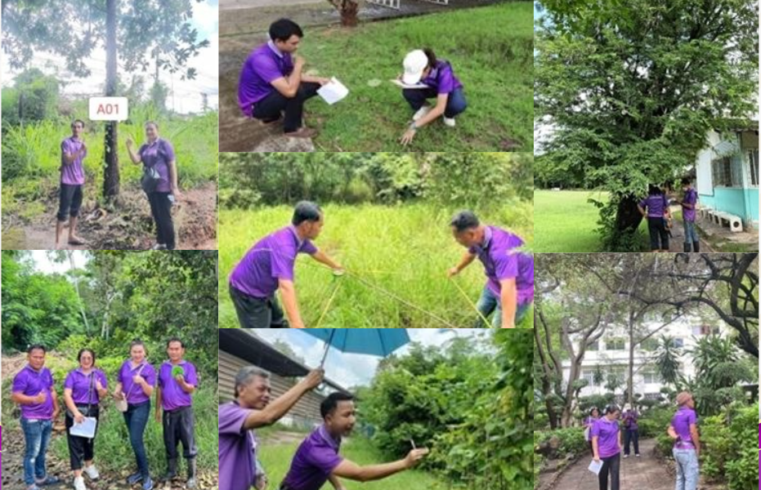
กิจกรรม F1A2 คณะทำงานโครงการ อพ.สธ.วิทยาลัยบัณฑิตเอเซีย
ดำเนินการสำรวจพันธุ์พืช ในเขตวิทยาลัยวิทยาเขตพล
วันที่ 18 ตุลาคม 2566
อพ.สธ. วิทยาลัยบัณฑิตเอเซีย และบุคลากรวิทยาลัยเทคโนโลยีพลพณิชยการและสถาบันในเครือ ดำเนินกิจกรรมสำรวจพันธุ์พืชต่างๆ ในเขตวิทยาลัยบัณฑิตเอเซีย ที่ตั้ง อำเภอพล จังหวัดขอนแก่น พื้นที่ ๒๕ ไร่ (แบ่งตามแนวปฏิบัติหน้าที่ ๑๓ เขต)

Slide 22
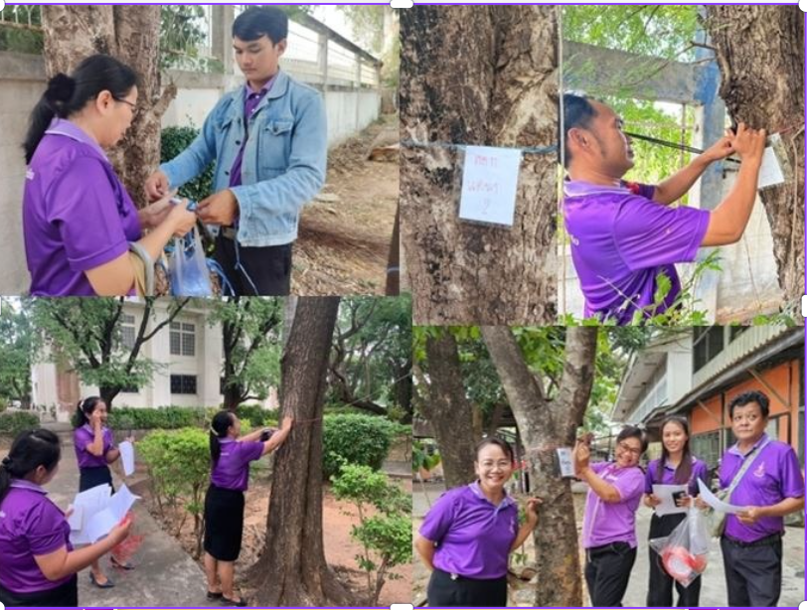
กิจกรรม F1A2 คณะทำงานโครงการ อพ.สธ.วิทยาลัยบัณฑิตเอเซีย
ดำเนินการสำรวจพันธุ์พืช ในเขตวิทยาลัยวิทยาเขตพล
วันที่ ๒ พฤศจิกายน ๒๕๖๖
อพ.สธ. วิทยาลัยบัณฑิตเอเซีย และบุคลากรวิทยาลัยเทคโนโลยีพลพณิชยการและสถาบันในเครือ ดำเนินกิจกรรมสำรวจและเก็บข้อมูล วัดเส้นรอบวง ติดป้ายชื่อไม้ยืนต้นแต่ละชนิด ตามแนวการปฏิบัติหน้าที่ ๑๓ เขต ในเขตวิทยาลัยวิทยาเขตพล จังหวัดขอนแก่น

Slide 23
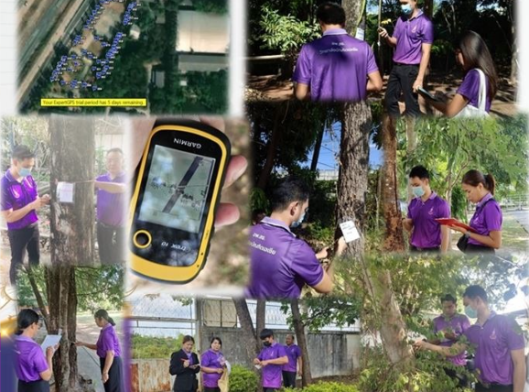
กิจกรรม F1A2 คณะทำงานโครงการ อพ.สธ.วิทยาลัยบัณฑิตเอเซีย
ดำเนินการสำรวจพันธุ์พืช ในเขตวิทยาลัยวิทยาเขตพล
วันที่ 16 พฤศจิกายน ๒๕๖๖
ลงพื้นที่เก็บรวบรวมข้อมูลวัดพิกัด GPS ไม้ยืนต้นแต่ละชนิดในแนวเขตพื้นที่ ๘,๙,๑๐,๑๑,๑๒ และ ๑๓ (รอบแรก)

Slide 24
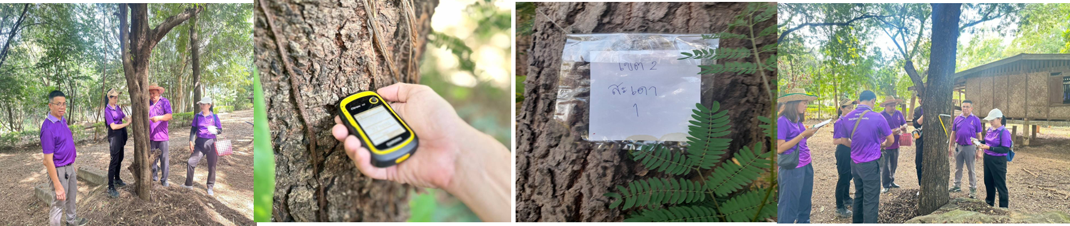
กิจกรรมที่ F1A2 อพ.สธ. วิทยาลัยบัณฑิตเอเชีย และ อพ.สธ.วิทยาเขตพล ร่วมกันดำเนินการสำรวจต้นไม้ ณ ศูนย์ศึกษาธรรมชาติสิ่งแวดล้อมบ้านท่าเยี่ยม อ.ชนบท
วันที่ 23 พฤศจิกายน 2566
อพ.สธ. วิทยาลัยบัณฑิตเอเซีย นำโดยท่าน ดร.ชวลิต หงส์ยนต์ และคณะ ได้เข้าร่วมกับทีม อพ.สธ.เทคโนพล เพื่อสำรวจต้นไม้ ณ ศูนย์ศึกษาธรรมชาติสิ่งแวดล้อม บ้านท่าเยี่ยม อ.ชนบท โดยได้สำรวจต้นไม้ จำนวน 6 ไร่ แยกเป็น 4 แนวเขต นับต้นไม้ยืนต้นครบทั้ง 4 แนวเขต และวัดพิกัดต้นไม้เสร็จแล้วจำนวน 2 แนวเขต

Slide 25
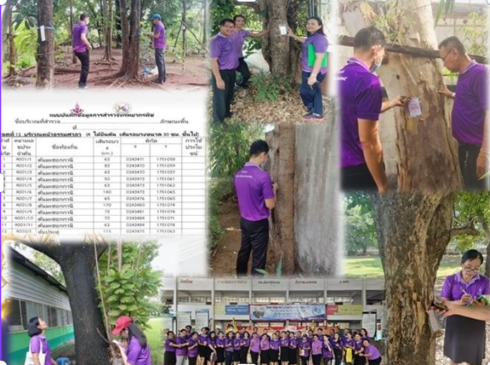
กิจกรรม F1A2 คณะทำงานโครงการ อพ.สธ.วิทยาลัยบัณฑิตเอเซีย
ดำเนินการสำรวจพันธุ์พืช ในเขตวิทยาลัยวิทยาเขตพล
วันที่ 30 พฤศจิกายน ๒๕๖๖
ลงพื้นที่เก็บรวบรวมข้อมูลวัดพิกัด GPS ไม้ยืนต้นแต่ละชนิดในแนวเขตพื้นที่ ๑,๒,๓,๔,๕,๖ และ ๗

Slide 26
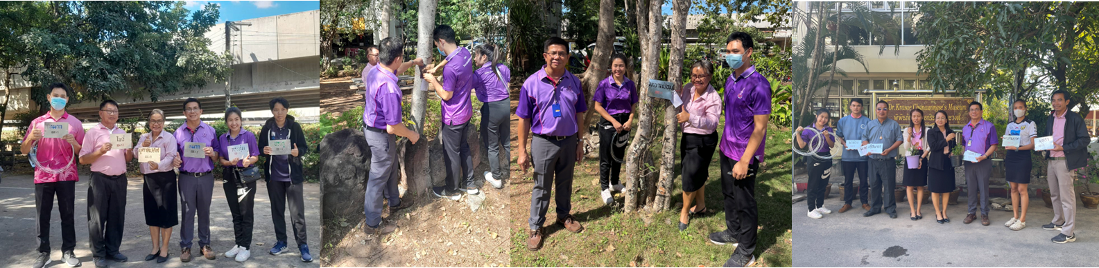
กิจกรรมที่ F1A2 อพ.สธ. วิทยาลัยบัณฑิตเอเชีย (อำเภอเมือง) ได้จัดกิจกรรม
ทำป้ายชื่อติดต้นไม้ให้กับสถาบันในเครือ อพ.สธ. วิทยาลัยเทคโนโลยีพลพาณิชยการ
วันที่ 19 ธันวาคม 2566
คณะกรรมการ อพ.สธ.วบอ. วิทยาเขตเมืองนำส่งเเละร่วมติดป้ายต้นไม้ยืนต้น ให้กับ อพ.สธ. สถาบันในเครือ วิทยาลัยเทคโนโลยีพลพาณิชยการ

Slide 27
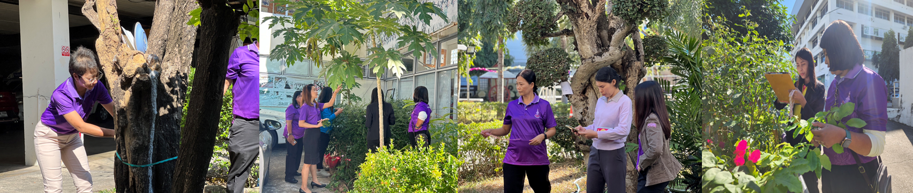
กิจกรรม F1A2 อพ.สธ. วิทยาลัยบัณฑิตเอเซีย สำรวจทำรหัสพิกัดทรัพยากรกายภาพชีวภาพในสถานศึกษาวิทยาเขตเมือง
วันที่ 27 ธันวาคม 2566
เวลา 9.09 -10.39 น. ดำเนินกิจกรรมสำรวจทำรหัสพิกัดทรัพยากรกายภาพชีวภาพ โดยมี ดร.ชวลิต หงส์ยนต์ และทีมงานเลขานุการโครงการร่วมดำเนินการ และให้คำปรึกษา ให้แก่บุคลากรและนักศึกษาที่เข้าร่วมกิจกรรมในวันดังกล่าว

Slide 28

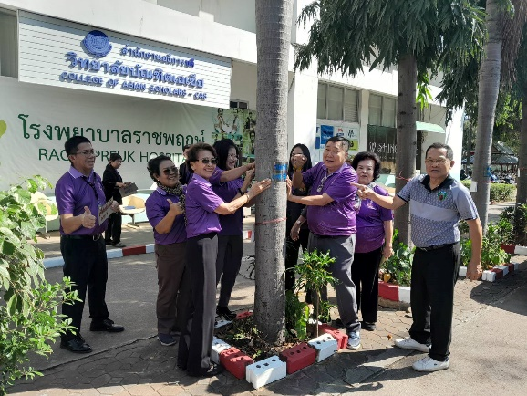
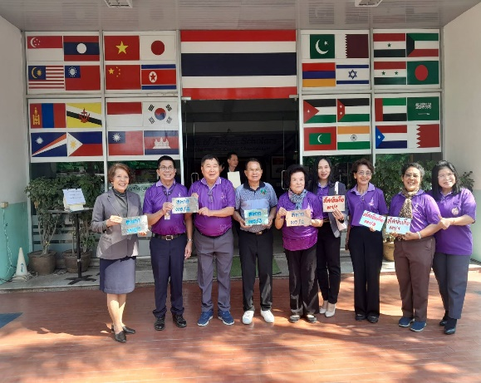
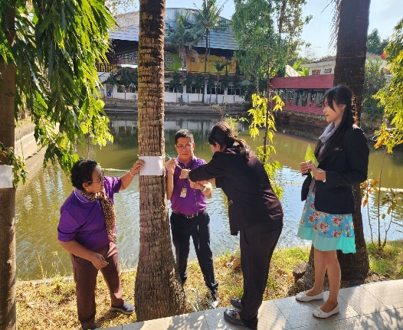
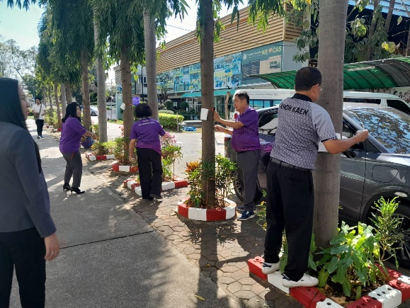
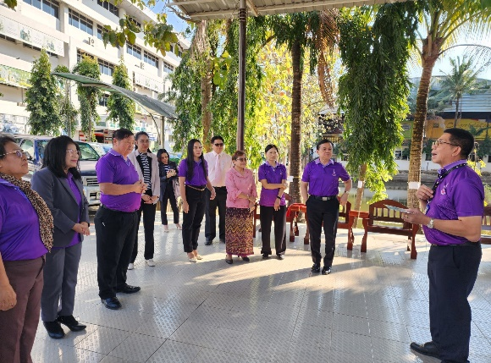
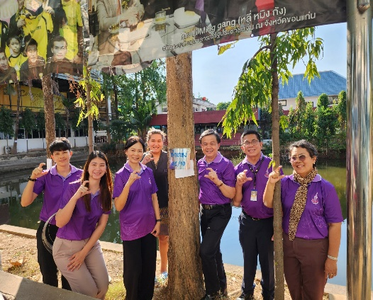
กิจกรรมที่ F1A2 สำรวจทำรหัสพิกัดทรัพยากร จัดทำป้ายชื่อพรรณไม้
วันที่ 26 มกราคม 2567
เวลา 15.00 น. วิทยาลัยบัณฑิตเอเชียดำเนินกิจกรรมที่ 1 F1A2 คณะทำงาน อพ.สธ.วบอ. สำรวจทำรหัสพิกัดทรัพยากร และจัดทำป้ายชื่อพรรณไม้พร้อมติดป้ายชื่อต้นไม้ ณ บริเวณภายในวิทยาลัยบัณฑิตเอเซียวิทยาเขตเมือง

Slide 29
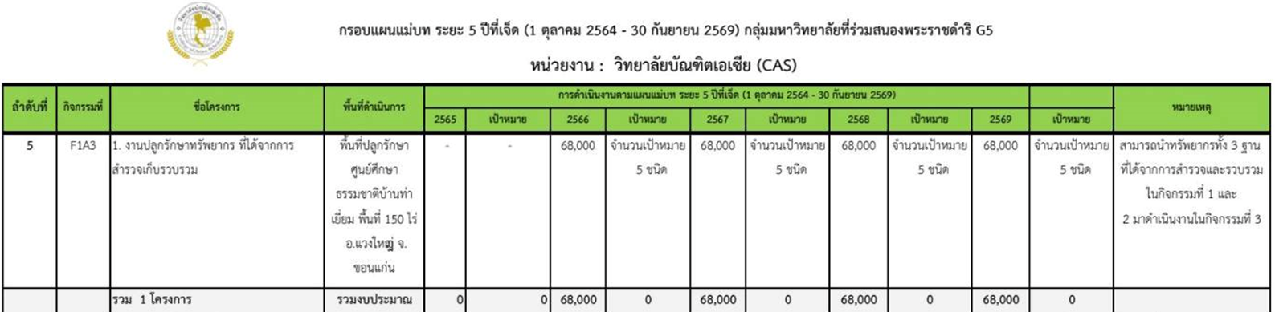
กิจกรรมที่ 5 (F1A3) งานปลูกรักษาทรัพยากร ที่ได้จากการสำรวจเก็บรวบรวมข้อมูล

Slide 30


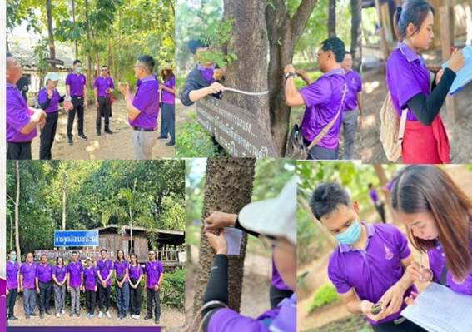
กิจกรรมที่ ๕ F๑A๓ งานปลูกรักษาทรัพยากรที่ได้จากการสำรวจเก็บรวบรวม
วันที่ ๒๓ พฤศจิกายน ๒๕๖๖
บุคลากรวิทยาลัยบัณฑิตเอเซีย และวิทยาลัยเทคโนโลยีพลพณิชยการ ได้ลงพื้นที่สำรวจและเก็บรวบรวมข้อมูลพรรณไม้ บ้านท่าเยี่ยม อ.แวงใหญ่ จำนวน ๖ ไร่ ซึ่ง แบ่งเป็น ๔ โซนในการสำรวจ

Slide 31
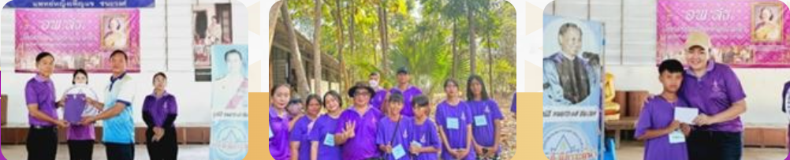
กิจกรรมที่ ๕ F๑A๓ งานปลูกรักษาทรัพยากรที่ได้จากการสำรวจเก็บรวบรวม
วันที่ ๙ ธันวาคม ๒๕๖๖
วิทยาลัยบัณฑิตเอเซีย จัดกิจกรรม อพ.สธ. อนุรักษ์พันธุกรรมพืช ณ ศูนย์ศึกษาธรรมชาติและสิ่งแวดล้อมชนบท อำเภอแวงใหญ่ จังหวัดขอนแก่น โดยได้รับความร่วมมือจากผู้ใหญ่บ้าน ๖ หมู๋บ้าน เยาวชนในหมู่บ้าน จำนวน ๔๐ คน เข้ามาร่วมกิจกรรมสำรวจพันธุกรรมพืช และบุคลากรวิทยาลัยเทคโนโลยีพลพณิชยการและโรงเรียนกระแสพัฒนา จำนวน ๖๐ คน

Slide 32
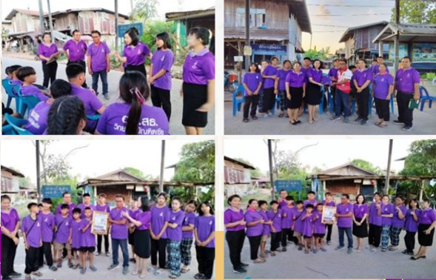

กิจกรรมที่ ๕ F๑A๓ งานปลูกรักษาทรัพยากรที่ได้จากการสำรวจเก็บรวบรวม
วันที่ 14 ธันวาคม ๒๕๖๖
ดร.กษมา ชนะวงศ์ ผู้อำนวยการ รองโยธิน สารพล รองแสงเดือน ปลิวไธสงค์ ผอ.กัญภัทร คชเนตร และรองอรนุชต เพ็ชรภูวงษ์ ลงพื้นที่ติดตามและสำรวจความพึงพอใจของเยาวชน บ้านโจดใหญ่ อำเภอแวงใหญ่ ในการเข้าร่วมกิจกรรมโครงการอนุรักษ์พันธุกรรมพืช (อพ.สธ.) ในวันที่ ๙ ธันวาคม ๒๕๖๖ ที่ผ่านมา โดยมีนายสมควร รัดดา อบต.บ้านโจดใหญ๋ นางบัวเรียน ดีสุข ผู้ใหญ่บ้านโจดใหญ่ ร่วมกิจกรรมในครั้งนี้

Slide 33
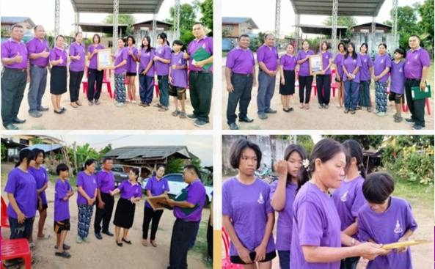
กิจกรรมที่ ๕ F๑A๓ งานปลูกรักษาทรัพยากรที่ได้จากการสำรวจเก็บรวบรวม
วันที่ 15 ธันวาคม ๒๕๖๖
ลงพื้นที่ติดตามและสำรวจความพึงพอใจของเยาวชน บ้านท่าเยี่ยม อำเภอแวงใหญ่ จังหวัดขอนแก่น ในการเข้าร่วมกิจกรรมโครงการอนุรักษ์พันธุกรรมพืช (อพ.สธ.) ในวันที่ ๙ ธันวาคม ๒๕๖๖ ที่ผ่านมา โดยมีนางนันทรัตน์ สาออน อบต. บ้านท่าเยี่ยม และ
นางทองสุข แก้วสุ่ย ผู้ใหญ่บ้านท่าเยี่ยม ร่วมกิจกรรมในครั้งนี้

Slide 34
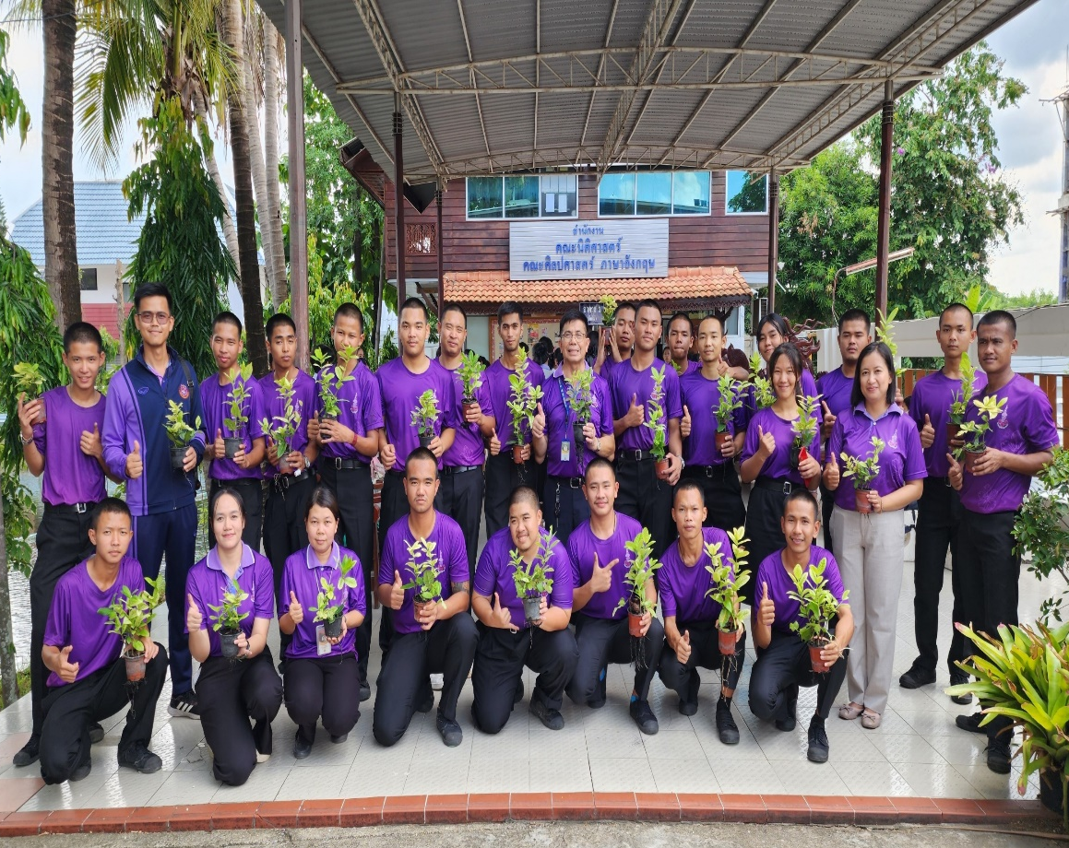
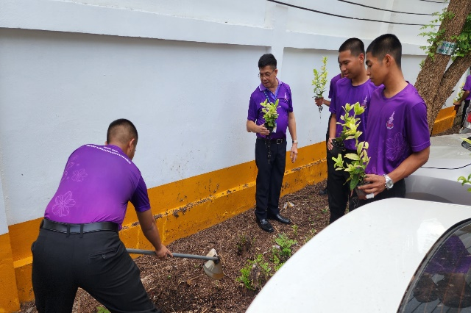
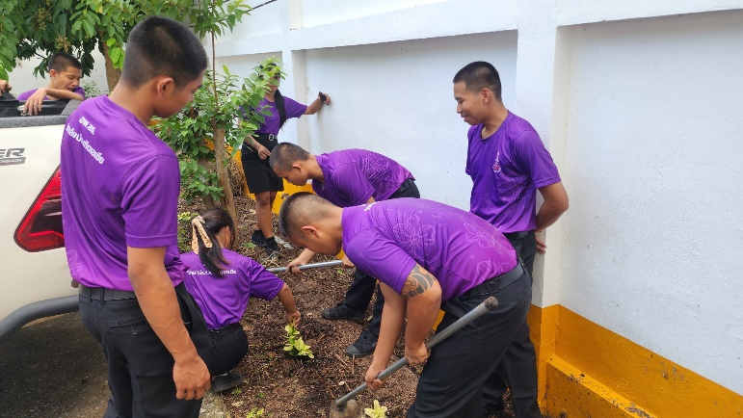
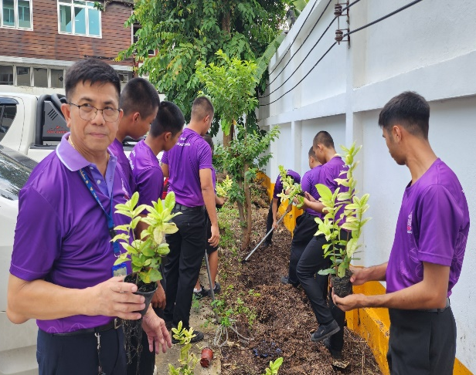
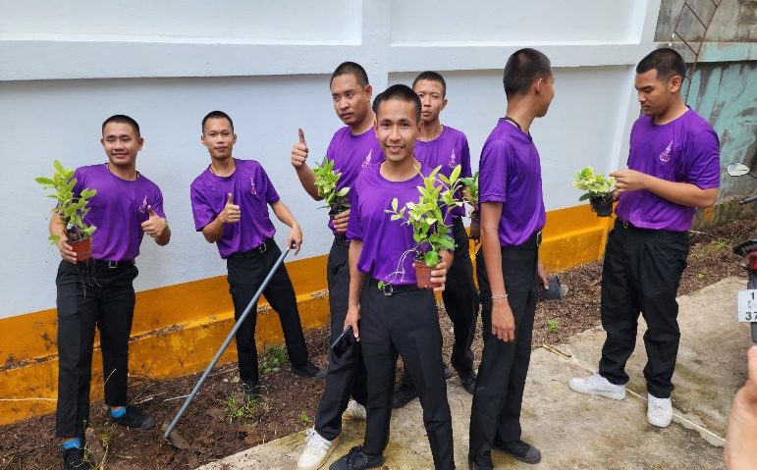
กิจกรรมที่ F1A3 งานปลูกรักษาทรัพยากร ที่ได้จากการสำรวจเก็บรวบรวม
วันที่ 7 สิงหาคม 2567
วิทยาลัยบัณฑิตเอเชียร่วมกับ นศ.ตชด.บก.ภาค 2 ปลูกไม้ประดับ บริเวณภายในวิทยาลัยบัณฑิตเอเซีย

Slide 35
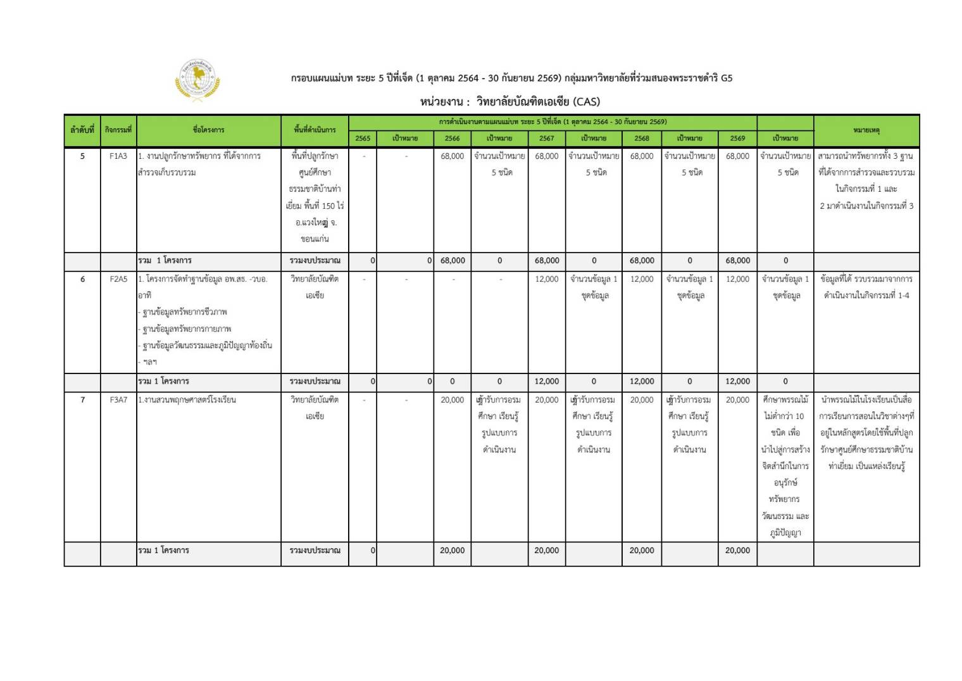
กิจกรรมที่ 7 (F3A7) งานสวนพฤกษศาสตร์โรงเรียน วิทยาลัยบัณฑิตเอเซีย

Slide 36
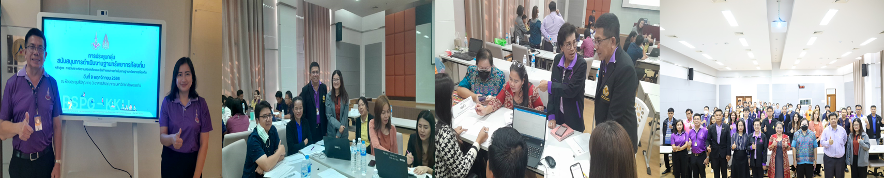
กิจกรรม F3A7 วิทยาลัยบัณฑิตเอเชีย เข้าร่วมการประชุมกลุ่มสนับสนุนการดำเนินงานฐานทรัพยากรท้องถิ่น หลักสูตร : การวิเคราะห์ความสอดคล้องและ
การจัดทำแผนการดำเนินงานฐานทรัพยากรท้องถิ่น ณ มหาวิทยาลัยขอนแก่น
วันที่ 9 พฤศจิกายน 2566
วิทยาลัยบัณฑิตเอเซีย เข้าร่วมการประชุมกลุ่มสนับสนุน "การดำเนินงานฐานทรัพยากรท้องถิ่น หลักสูตร : การวิเคราะห์ความสอดคล้องและจัดทำแผนการดำเนินงานฐานทรัพยากรท้องถิ่น” อพ.สธ. ณ ห้องประชุมสิริคุณากร 3 อาคารสิริคุณากร มหาวิทยาลัยขอนแก่น จังหวัดขอนแก่น

Slide 37
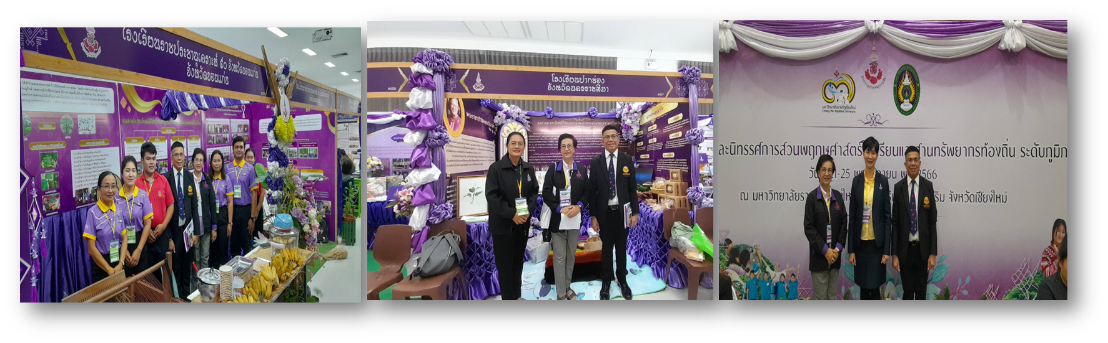
กิจกรรม F3A7 วิทยาลัยบัณฑิตเอเซีย เข้าร่วมการประชุมวิชาการและนิทรรศการสวนพฤกษศาสตร์โรงเรียนและฐานทรัพยากรท้องถิ่น ระดับภูมิภาค ครั้งที่7 ปี 2566 ณ หอประชุมทีปังกรรัศมีโชติ มหาวิทยาลัยราชภัฏเซียงใหม่
ศูนย์แม่ริม อำเภอแม่ริม จังหวัดเซียงใหม่
วันที่ ๒๑ - ๒๕ พฤศจิกายน 2566
วิทยาลัยบัณฑิตเอเซีย เข้าร่วมการจัดนิทรรศการสวนพฤกษศาสตร์โรงเรียนและฐานทรัพยากรท้องถิ่น ระดับภูมิภาค ครั้งที่ 7
ปี 2566 ณ หอประชุมทีปังกรรัศมีโชติ มหาวิทยาลัยราชภัฏเซียงใหม่ ศูนย์แม่ริม อำเภอแม่ริม จังหวัดเซียงใหม่

Slide 38
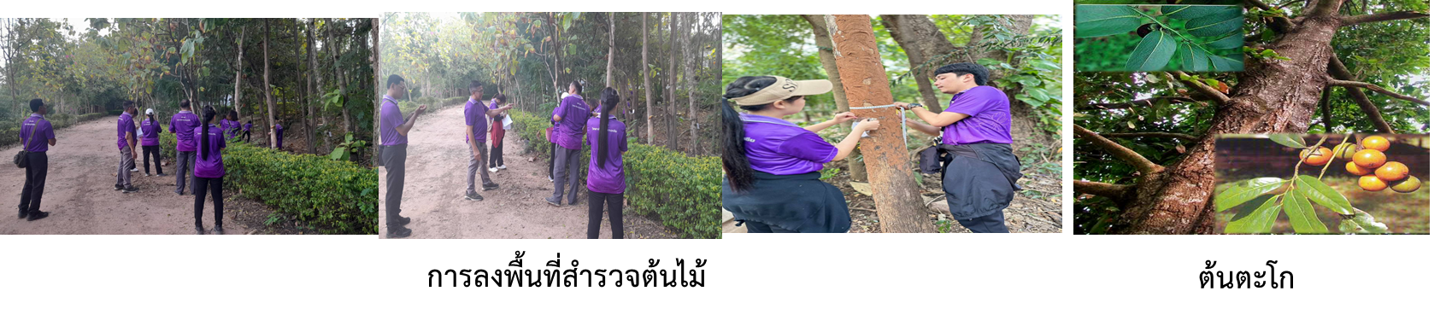
กิจกรรม F3A7 สรุปรายงานการประชุมคณะทำงาน โครงการ อพ.สธ. วิทยาลัยบัณฑิตเอเซีย
วันที่ 28 พฤศจิกายน 2566
ระเบียบวาระที่ 1 เรื่องแจ้งเพื่อทราบ
ดร.ชวลิต หงษ์ยนต์ ประธานที่ประชุม ได้กล่าวต่อที่ประชุมว่า จากการไปประชุมที่ ม.เซียงใหม่ ก็ได้รับความรู้หลากหลายที่จะนำมาประยุกต์ใช้กับโครงการ โครงการอนุรักษ์พันธุกรรมพืชอันเนื่องมาจากพระราชดำริ สมเด็จพระเทพรัตนราชสุดาฯ สยามบรมราชกุมารี (อพ.สธ.) และจะมี 2 เรื่องหลักๆที่จะกล่าวในที่ประชุมคือ
1. การสำรวจทรัพยากรทางกายภาพ ชีวภาพ และพืชท้องถิ่น
โดยให้หาพืชท้องถิ่นที่จะนำมาเพื่อใช้ประโยชน์ ให้ครบวงจรที่สุด ยกตัวอย่าง เช่น มหาวิทยาลัยขอนแก่น จะเลือกพืช ยางนา เพื่อนำมาเป็นพืชท้องถิ่นประจำมหาวิทยาลัย
ดังนั้นของ อพ.สธ. วิทยาลัยบัณฑิตเอเซีย จึงจะขอเสนอพืชท้องถิ่น คือ “ต้นตะโก”ซึ่ง เป็นพืชที่มีอยู่มากภายในเทคโนพลฯ และมีสรรพคุณหลายอย่างที่ศึกษามา อาทิ เช่น เป็นยา มีสารกระตุ้นความต้องการทางเพศ ปลูกง่าย

Slide 39
2. โครงการสวนพฤกษาศาสตร์
ซึ่งเป็นกิจกรรม F3A8 กรอบการสร้างจิตสำนึกในการอนุรักษ์ สนับสนุนโรงเรียนสมัครเข้าร่วมสนองพระราชดำริ อพ.สธ. ในงานสวนพฤกษศาสตร์โรงเรียน ซึ่งวิทยาลัยฯ จะเริ่มทำโครงการอยู่ 3 ระดับ คือ
1. ระดับมัธยมต้น (โรงเรียนกระแสพัฒนา)
2. ระดับมัธยมปลาย (โรงเรียนในเขตเมืองพล)
3. ระดับวิทยาลัย (วิทยาลัยเทคโนโลยีพลพณิชยการ)
ในวันเสาร์ที่ 23 ธันวาคม 2566 ที่จะถึงนี้ จะมีการจัดพิธีร่วมลงนามความร่วมมือทางวิชาการ และแต่งตั้งเป็นคณะอนุกรรมการ โครงการอนุรักษ์พันธุกรรมพืชอันเนื่องมาจากพระราชดำริฯ (อพ.สธ)ร่วมสร้างเครือข่ายกับโรงเรียน โดย มีวิทยาลัยบัณฑิตเอเซีย เป็นแม่ข่ายหลักในการจัดการเรียนรู้ เพื่อเป็นการสนับสนุนโรงเรียนสมัครเข้าร่วมสนองพระราชดำริ อพ.สธ. โดยกิจกรรมจะจัดขึ้น ณ ธรรมศาลาแพทย์หญิงเพ็ญแข ชนะวงศ์ วิทยาลัยเทคโนโลยีพลพณิชยการ
และกิจกรรมที่จะดำเนินการต่อไป คือ จัดกิจกรรมอบรมให้กับเครือข่าย โครงการ อพ.สธ.วิทยาลัยบัณฑิตเอเซีย โดยเชิญวิทยากรมาอบรม ให้ความรู้ ที่สามารถนำไปใช้ประโยชน์กับโครงการได้

Slide 40
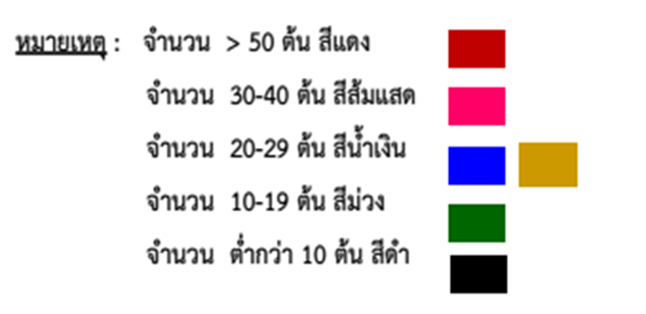
ระเบียบวาระที่ 2 เรื่องเพื่อพิจารณา
จากกิจกรรมสำรวจทรัพยากรท้องถิ่น ในปี 2566 จะรายงานการสำรวจในพื้นที่เมืองพล จำนวน 20 ไร่ และพื้นที่ วิทยาลัยบัณฑิตเอเซีย (อำเภอเมือง) 6 ไร่ โดยสำรวจ พืชไม้ยืนต้น พืชไม้ล้มลุก
พืชไม้หนุ่ม ซึ่งทางเมืองพลได้สำรวจไม้ยืนต้นครบแล้ว พบว่ามีจำนวนไม้ยืนต้นทั้งหมด 50 ชนิด จำนวน
417 ต้น เมื่อสำรวจพืชครบแล้ว จะต้องมีการทำป้ายรหัสต้นไม้เพื่อติดต้นไม้ต้นที่สำรวจ และขั้นต่อไปจึง
จะดำเนินการสำรวจสัตว์
ดังนั้นคณะทำงาน อพ.สธ.วิทยาลัยบัณฑิตเอเซีย จึงมีการปรึกษาหารือในที่ประชุมเพื่อเตรียมแผนทำป้ายสำหรับติดต้นไม้ยืนต้น ให้กับ อพ.สธ เทคโนพลฯ เพื่อให้เป็นไปตามแผน F1A2 กิจกรรมสำรวจทำรหัสพิกัดทรัพยากรกายภาพ ชีวภาพ ซึ่งในที่ประชุมมีความเห็นว่า ให้เรียงจำนวนต้นไม้ที่มีจำนวนมากสุด ไปหาต้นที่มีจำนวนน้อยสุด และให้แยกกลุ่มสีเพื่อทำป้ายติดต้นไม้โดย ให้ใส่รหัสของต้นไม้

Slide 41
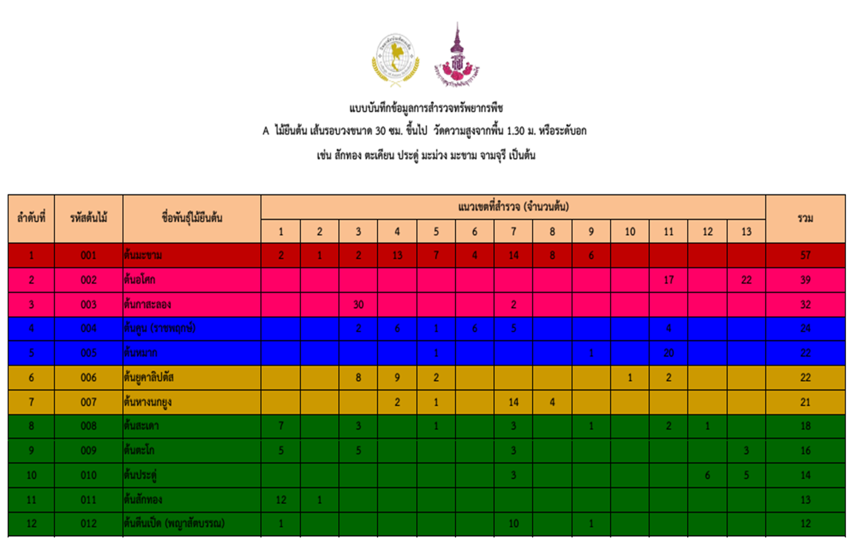

Slide 42
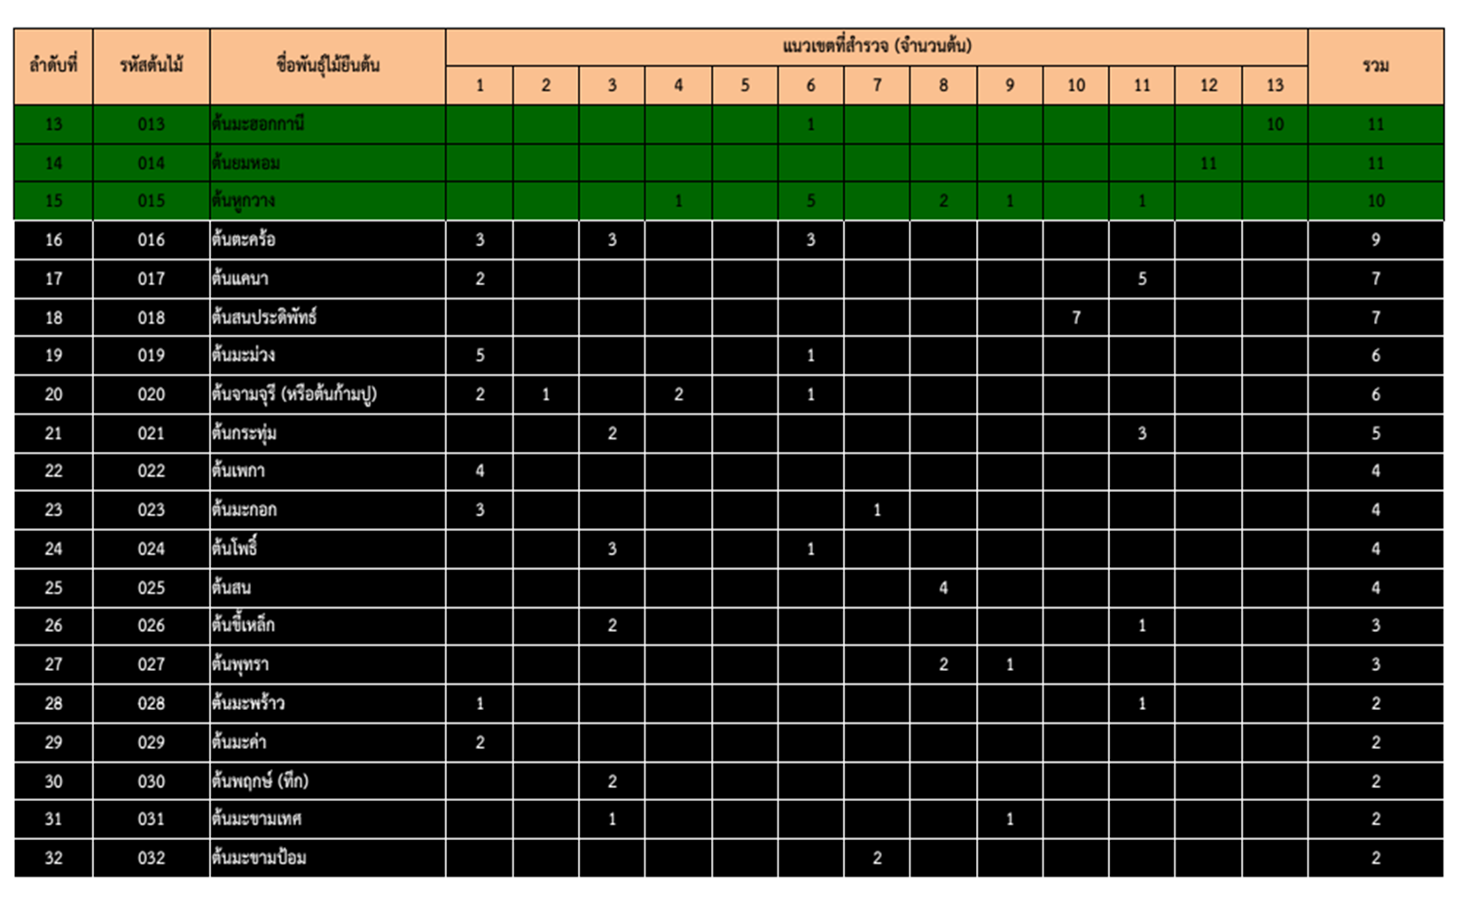

Slide 43
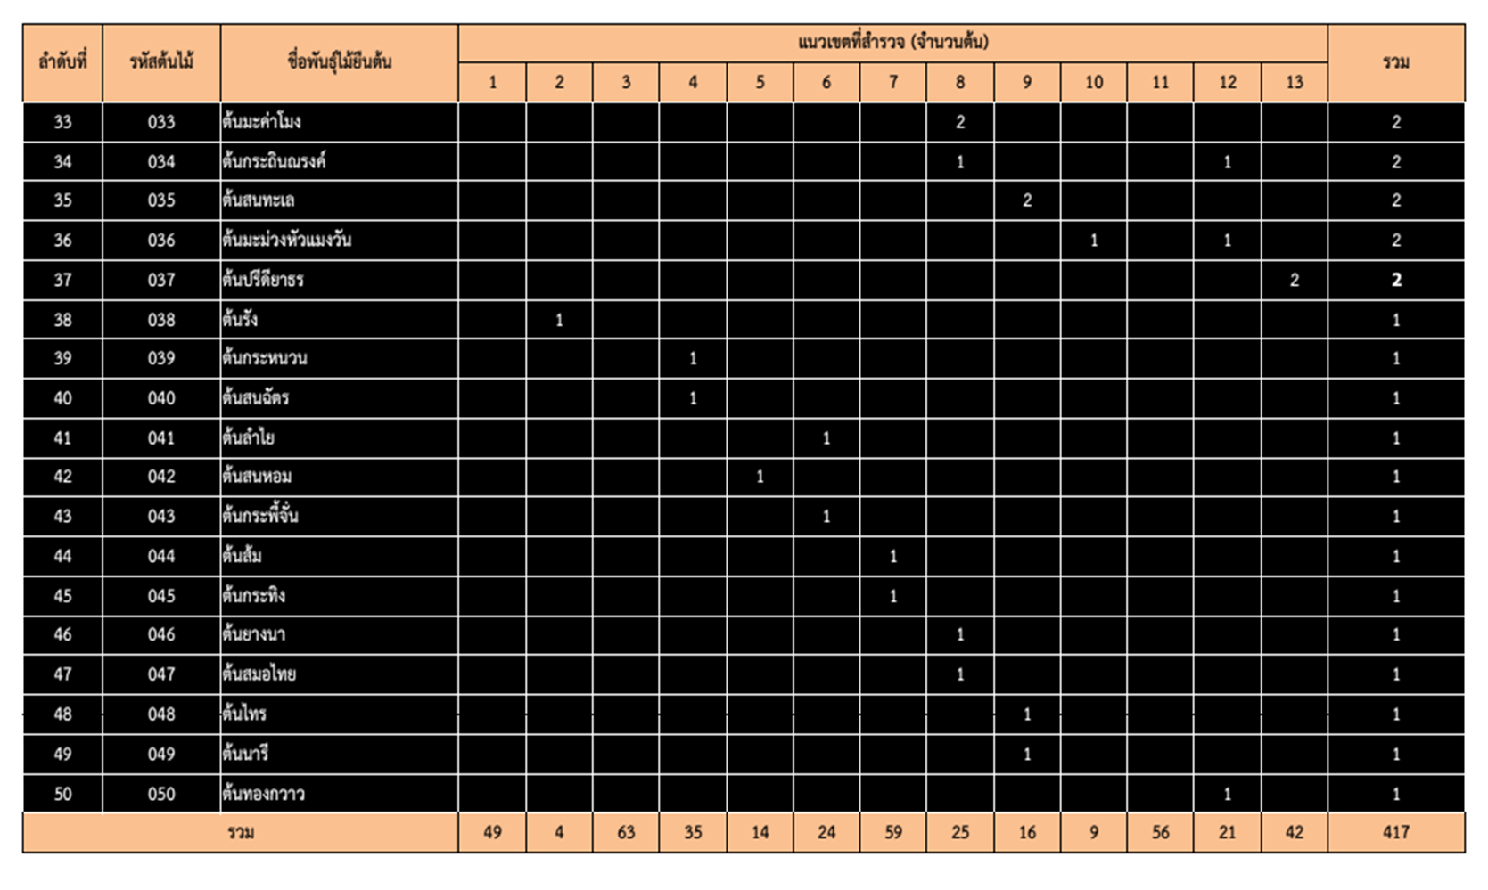

Slide 44
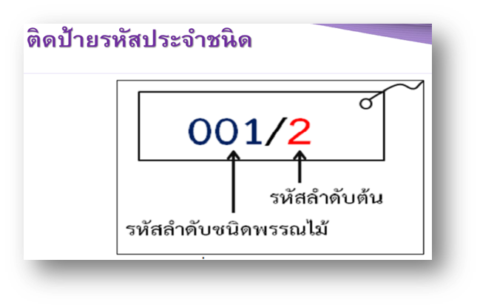
เมื่อวันที่ 6 ธันวาคม 2566
ทางคณะทำงาน อพ.สธ. ได้ดำเนินการในขั้นตอนทำเบิกค่าใช้จ่ายในการจัดทำป้ายชื่อในโครงการ อพ.สธ. และจัดซื้อวัสดุในการทำป้ายชื่อ โดยมีอุปกรณ์ที่ต้องใช้ในการทำป้ายชื่อดังนี้
1. สังกะสีแผ่นเรียบหนา 0.3 มิล ขนาด 1.2 *2.4 ม. 1 แผ่น
เพื่อจะนำมาตัดให้ได้ขนาด A5
2. สีสเปย์กระป๋อง
3. ขดลวดสำหรับแขวน
เมื่อได้ วัสดุอุปกรณ์ครบแล้วจะนัดหมายคณะทำงาน
เพื่อดำเนินการทำป้ายชื่อติดต้นไม้ให้แล้วเสร็จ เพื่อที่จะนำป้าย
ชื่อไปติดตามต้นไม้ที่ได้สำรวจเรียบร้อยแล้ว ให้กับทาง อพ.สธ.เทคโนพลฯ
ทั้งนี้ทาง อพ.สธ.วิทยาลัยบัณฑิตเอเซีย (อำเภอเมือง) ก็จะดำเนินการสำรวจต้นไม้ภายในวิทยาลัยจำนวน 6 ไร่ และทำป้ายชื่อติดต้นไม้ เช่นเดียวกับทาง อพ.สธ.เทคโนพลฯ

Slide 45
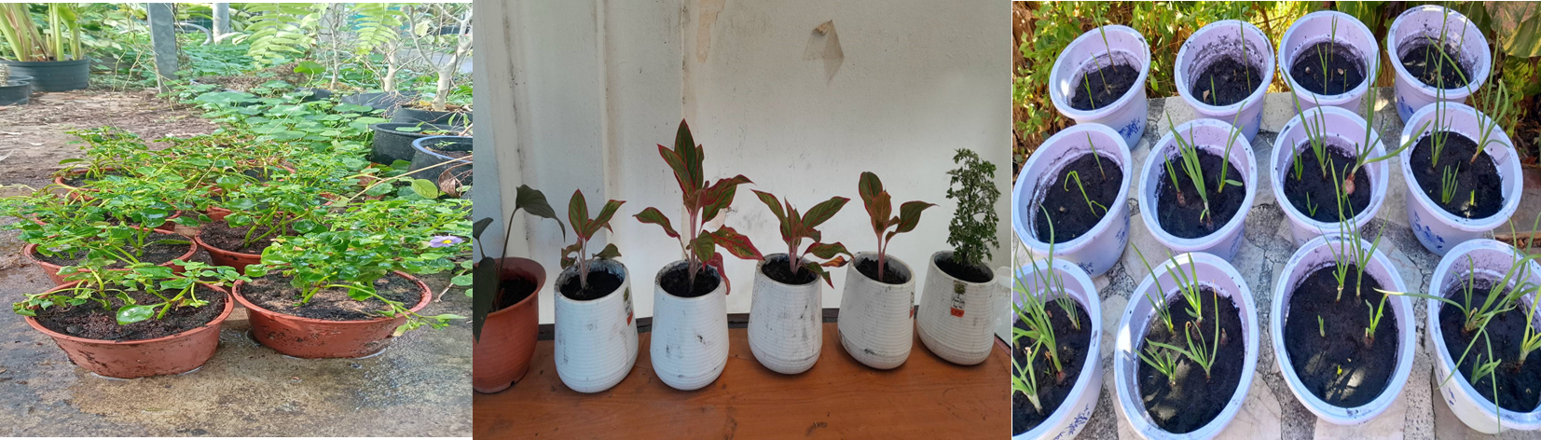
ระเบียบวาระที่ 3 เรื่องอื่นๆ
ดร. ชวลิต หงษ์ยนต์ ได้กล่าวต่อที่ประชุม อธิบายถึงรายละเอียด โครงการที่ยังทำต่อเนื่องอยู่ขณะนี้ คือ
1. การปลูกม่วงเทพรัตน์ ซึ่งตอนนี้ได้ฝากให้ทางเทศบาลช่วยดูแลรักษาให้ม่วงเทพรัตน์มีต้นแข็งแรง เกิดรากก่อน แล้วจึงจะนำมาลงกระถางให้กับบุคลากรแต่ละคณะที่ต้องการปลูกม่วงเทพรัตน์
2. กระถางที่เหลือ จะขอพันธุ์ไม้จากทางเทศบาล เพื่อนำไปปลูกและประดับภายในวิทยาลัย
3. โครงการปลูกพืชผักสวนครัว แถวโรงอาหาร เพื่อบุคลากรในวิทยาลัยสามารถเก็บไปประกอบอาหารที่บ้านได้

Slide 46

กิจกรรมที่ F3A7 คณะทำงาน อพ.สธ.วิทยาลัยบัณฑิตเอเซีย (อำเภอเมือง)
จัดกิจกรรมทำป้ายชื่อ ติดต้นไม้ ให้กับ อพ.สธ. วิทยาเขตพล
วันที่ 12-14 ธันวาคม 2566
อพ.สธ. วิทยาลัยบัณฑิตเอเซีย ร่วมกันทำกิจกรรม “ป้ายชื่อติดต้นไม้ยืนต้น” ให้กับ อพ.สธ. วิทยาลัยเทคโนโลยีพลพณิชการ เพื่อให้เป็นไปตามแผนแม่บท F๑A๒ กิจกรรมสำรวจทำรหัสพิกัดทรัพยากรกายภาพ ชีวภาพ และกิจกรรมที่ ๗ (F๑A๗) กิจกรรมสวนพฤกษ์ศาสตร์โรงเรียน “การทำป้ายชื่อพรรณไม้”

Slide 47

กิจกรรมที่ 7 F3A7
งานสวนพฤกษศาสตร์โรงเรียน
วันที่ 9-12 มกราคม 2567
อาจารย์ ดร.ชวลิต หงษ์ยนต์ ตัวเเทนจากวิทยยาลัยบัณฑิตเอเซีย เข้าร่วมการฝึกอบรมปฏิบัติการงานสวนพฤกษศาสตร์โรงเรียน หลักสูตร 5 องค์ประกอบ รุ่นที่ 1/2567 ณ ห้องประชุมสารสิน ชั้น 2 อาคารแก่นกาลพฤกษ์ มหาวิทยาลัยขอนแก่น จังหวัดขอนแก่น

Slide 48




กิจกรรมที่ 7 F3A7 อบรมปฏิบัติการงานสวนพฤกษศาสตร์โรงเรียน หลักสูตร 5 องค์ประกอบ รุ่นที่ 1/2567
วันที่ 9 มกราคม 2567

Slide 49






กิจกรรมที่ 7 F3A7 อบรมปฏิบัติการงานสวนพฤกษศาสตร์โรงเรียน หลักสูตร 5 องค์ประกอบ รุ่นที่ 1/2567
วันที่ 10 มกราคม 2567

Slide 50





กิจกรรมที่ 7 F3A7 อบรมปฏิบัติการงานสวนพฤกษศาสตร์โรงเรียน หลักสูตร 5 องค์ประกอบ รุ่นที่ 1/2567
วันที่ 11 มกราคม 2567

Slide 51







กิจกรรมที่ 7 F3A7 อบรมปฏิบัติการงานสวนพฤกษศาสตร์โรงเรียน หลักสูตร 5 องค์ประกอบ รุ่นที่ 1/2567
วันที่ 12 มกราคม 2567

Slide 52







กิจกรรมที่ 7 F3A7 งานสวนพฤกษศาสตร์โรงเรียน
ศึกษาดูงานโครงการสวนพฤกษศาสตร์โรงเรียนจาก วิทยาลัยเทคนิคชุมแพ
วันที่ 26 มกราคม 2567
ช่วงเช้ารองธิการบอดีวิทยาลัยบัณฑิตเอเชีย อาจารย์ ดร.สายัณห์ ผาน้อย นำทีมคณะทำงานโครงการพระราชดำริฯ อพ.สธ.วบอ. เดินทางมาศึกษาดูงานโครงการสวนพฤกษศาสตร์โรงเรียน ณ วิทยาลัยเทคนิคชุมแพ จังหวัดขอนแก่น

Slide 53





กิจกรรมที่ 7 F3A7 งานสวนพฤกษศาสตร์โรงเรียน
วิทยาลัยบัณฑิตเอเซียประชุมวางแผน “การจัดทำสวนพฤกษศาสตร์โรงเรียน”
วันที่ 1 กุมภาพันธ์ 2567
วิทยาลัยบัณฑิตเอเซียประชุม “การจัดทำสวนพฤกษศาสตร์” โครงการอนุรักษ์พันธุกรรมพืชฯ (อพ.สธ.)
โดยมีท่าน รองอธิการบดี ดร.สายัณห์ ผาน้อย เป็นประธานคณะกรรมการ ณ ห้องประชุมวิทยานงลักษณ์

Slide 54







กิจกรรมที่ 7 F3A7 งานสวนพฤกษศาสตร์โรงเรียน
วิทยาลัยบัณฑิตเอเซียจัดอบรมโครงการสวนพฤกษศาสตร์โรงเรียน
ให้กับบุคลากรในวิทยาลัย โดยวิทยากรจากวิทยาลัยเทคนิคชุมแพ
วันที่ 13 กุมภาพันธ์ 2567
วิทยาลัยบัณฑิตเอเซียจัดอบรมโครงการสวนพฤกษศาสตร์โรงเรียน ให้กับบุคลากร โดยวิทยากรจากวิทยาลัยเทคนิคชุมแพ อาจารย์แจ่มจันทร์ หอมรหัส และ อาจารย์เขมชาติ ดวงมณี ณ วิทยาลัยบัณฑิตเอเซีย จังหวัดขอนแก่น

Slide 55




กิจกรรมที่ 7 F3A7 วิทยาลัยบัณฑิตเอเซียเดินทางมาศึกษาดูงาน
เลือกพืชศึกษา ณ ศูนย์หม่อนไหมเฉลิมพระเกียรติ
วันที่ 4 เมษายน 2567
อาจารย์ ดร.ชวลิต หงษ์ยนต์ และคณะทำงานโครงการพระราชดำริฯ อพ.สธ. วิทยาลัยบัณฑิตเอเชียเดินทางมาศึกษาดูงาน ณ ศูนย์หม่อนไหมเฉลิมพระเกียรติ จังหวัดขอนแก่น

Slide 56




กิจกรรมที่ 7 F3A7 อบรมปฏิบัติการงานสวนพฤกษศาสตร์โรงเรียน หลักสูตร 5 องค์ประกอบ รุ่นที่ 2/2567
วันที่ 23 เมษายน 2567
เจ้าหน้าที่โครงการพระราชดำริฯ อพ.สธ. วิทยาลัยบัณฑิตเอเชีย นางสาวรุจิฬา ยศศักดิ์ศรี และ นางสาวเบญจวรรณ เจือจาน ตัวเเทนจากวิทยยาลัยบัณฑิตเอเซีย เข้าร่วมการฝึกอบรมปฏิบัติการงานสวนพฤกษศาสตร์โรงเรียน หลักสูตร 5 องค์ประกอบ รุ่นที่ 2/2567 ระหว่างวันที่ 23 – 26 เมษายน 2567 ณ ห้องประชุมพยับหมอก ชั้น 3 อาคารสำนักงานอธิการบดีและบริหารทรัพย์สิน มหาวิทยาลัยกาฬสินธุ์ จังหวัดกาฬสินธุ์

Slide 57





กิจกรรมที่ 7 F3A7 อบรมปฏิบัติการงานสวนพฤกษศาสตร์โรงเรียน หลักสูตร 5 องค์ประกอบ รุ่นที่ 2/2567
วันที่ 24 เมษายน 2567

Slide 58




กิจกรรมที่ 7 F3A7 อบรมปฏิบัติการงานสวนพฤกษศาสตร์โรงเรียน หลักสูตร 5 องค์ประกอบ รุ่นที่ 2/2567
วันที่ 25 เมษายน 2567

Slide 59






กิจกรรมที่ 7 F3A7 อบรมปฏิบัติการงานสวนพฤกษศาสตร์โรงเรียน หลักสูตร 5 องค์ประกอบ รุ่นที่ 2/2567
วันที่ 26 เมษายน 2567 ภาพบรรยากาศการวันสุดท้ายของงาน และพิธีปิดการฝึกอบรมปฏิบัติการงานสวนพฤกษศาสตร์โรงเรียน หลักสูตร 5 องค์ประกอบ รุ่นที่ 2/2567 ณ มหาวิทยาลัยกาฬสินธุ์ จังหวัดกาฬสินธุ์

Slide 60

กิจกรรมที่ 7 F3A7 งานสวนพฤกษศาสตร์โรงเรียน
วิทยาลัยบัณฑิตเอเซียประชุมความคืบหน้า “การจัดทำสวนพฤกษศาสตร์โรงเรียน ”
วันที่ 21 พฤษภาคม 2567
ประชุมคณะกรรมการดำเนินงาน เรื่อง ความคืบหน้าการจัดทำสวนพฤกษศาสตร์โรงเรียน โครงการ อพ.สธ. บรรยายโดย ผศ.วรุณทิพย์ ฉัตรจุฑามณี ที่ปรึกษาโครงการสวนพฤกษศาสตร์โรงเรียนวิทยาลัยบัณฑิตเอเซีย

Slide 61

กิจกรรมที่ 7 F3A7 งานสวนพฤกษศาสตร์โรงเรียน วิทยาลัยบัณฑิตเอเซียปรึกษาถึงแนวทางการเพื่อจัดตั้งสวนพฤษศาสตร์โรงเรียน
วันที่ ๑๘ กรกฎาคน ๒๕๖๗
รองผู้อำนวยการฯ โยธิน สารพล อ.วิภาชา อ.สมควร และ อ.สุวิมล เป็นตัวแทนท่านอธิการบดีวิทยาลัยบัณฑิตเอเซีย ปรึกษาถึงแนวทางการใช้พื้นที่ ศูนย์ศึกษาธรรมชาติและสิ่งแวดล้อมท่าเยี่ยม กับท่าน ผอ.วัชนะ บุญชัย สวนพฤกษศาสตร์ สมเด็จพระนางเจ้าสิริกิติ์ฯ จังหวัดขอนแก่น

Slide 62






กิจกรรมที่ F3A7 งานสวนพฤกษศาสตร์โรงเรียน
วันที่ 18 สิงหาคม 2567
คณะวิทยาศาสตร์และเทคโนโลยี ร่วมกับ นักศึกษาปริญญาโท คณะวิทยาศาสตร์เทคโนโลยี และคณะศึกษาศาสตร์ และศิลปะศาสตร์ ร่วมกันปลูกต้นหม่อนเพื่อเป็นพืชศึกษา ณ วิทยาลัยบัณฑิตเอเซีย โดยมีอาจารย์ ดร.สายัณห์ ผาน้อย (รองอธิการบดี) และ อาจารย์ดร.จุฬาภรณ์ โสตะ (คณบดีคณะวิทยาศาสตร์) เป็นประธาน พร้อมด้วยทีมเลขาคณะทำงาน

Slide 63




กิจกรรมที่ F3A7 งานสวนพฤกษศาสตร์โรงเรียน
วันที่ 5 กันยายน 2567
คณะทำงานวิทยาลัยบัณฑิตเอเชีย เดินทางไปร่วมสังเกตการณ์การประเมินงานสวนพฤกษศาสตร์โรงเรียน ณ โรงเรียนเตรียมอุดมศึกษาพัฒนาการร้อยเอ็ด จังหวัดร้อยเอ็ด

Slide 64

กิจกรรมที่ 9 (F3A8) งานจัดทำเว็บไซต์ประชาสัมพันธ์หน่วยงาน อพ.สธ.
วิทยาลัยบัณฑิตเอเซีย

Slide 65

กิจกรรมที่ F3A7 งานจัดทำเว็บไซต์ประชาสัมพันธ์หน่วยงาน อพ.สธ.
วิทยาลัยบัณฑิตเอเซีย
วิทยาลัยบัณฑิตเอเซีย ได้มีการประชาสัมพันธ์โครงการอนุรักษ์พันธุกรรมพืชอันเนื่องมาจากพระราชดำริ สมเด็จพระเทพรัตนราชสุดาฯ สยามบรมราชกุมารี ผ่านเว็บไซต์วิทยาลัย https://cas.ac.th/ จัดตั้งเพจ Facebook โครงการ อพ.สธ. และได้มีการนำข้อมูลโครงการ อพ.สธ. วิทยาลัยบัณฑิตเอเซีย ลงในเว็บไซต์ www.rspg.or.th ของกลุ่มมหาวิทยาลัย ที่ร่วมสนองพระราชดำริ

Slide 66
กิจกรรมที่ 10 (F3A8) งานบริหารโครงการ อพ.สธ. วิทยาลัยบัณฑิตเอเซีย

Slide 67


กิจกรรมที่ F3A8 งานบริหารโครงการพระราชดำริฯ อพ.สธ. วิทยาลัยบัณฑิตเอเซีย
ประชุมคณะทำงานโครงการ อพ.สธ. วิทยาลัยบัณฑิตเอเซีย
วันที่ ๒๓ พฤศจิกายน ๒๕๖๖
ท่านอธิการบดี รายงานความคืบหน้า การดำเนินงาน โครงการ อพ.สธ. ในที่ประชุมสภา วิทยาลัยบัณฑิตเอเซีย
ครั้งที่ ๔/๒๕๖๖

Slide 68

กิจกรรมที่ 10 F3A8 งานบริหารโครงการพระราชดำริฯ อพ.สธ.วบอ.
ประชุมคณะทำงานโครงการ อพ.สธ. วิทยาลัยบัณฑิตเอเซีย
วันที่ 28 พฤศจิกายน 2566
ได้มีการประชุมย่อยคณะทำงานโครงการ อพ.สธ. เพื่อเตรียมแผนทำป้ายสำหรับติดต้นไม้ยืนต้น ให้กับสถานศึกษาในเครือ อพ.สธ. ตลอดจนงานสำรวจและงานอื่นๆ ที่จะดำเนินการต่อไป

Slide 69

กิจกรรมที่ F3A8 งานบริหารโครงการพระราชดำริฯ อพ.สธ. วิทยาลัยบัณฑิตเอเซีย
ประชุมคณะทำงานโครงการ อพ.สธ. วิทยาลัยบัณฑิตเอเซีย
วันที่ ๒8 มีนาคม ๒๕๖๗
ท่านอธิการบดี รายงานความคืบหน้าการดำเนินโครงการ อพ.สธ. ในที่ประชุมสภาวิทยาลัยบัณฑิตเอเซีย ครั้งที่ ๑/๒๕๖๗

Slide 70

กิจกรรมที่ F3A8 งานบริหารโครงการพระราชดำริฯ อพ.สธ. วิทยาลัยบัณฑิตเอเซีย
ประชุมคณะทำงานโครงการ อพ.สธ. วิทยาลัยบัณฑิตเอเซีย
วันที่ ๒๗ มิถุนายน ๒๕๖๗
ท่านอธิการบดี รายงานความคืบหน้าการดำเนินโครงการ อพ.สธ. ในที่ประชุมสภาวิทยาลัยบัณฑิตเอเซีย ครั้งที่ ๒/๒๕๖๗

Slide 71





กิจกรรมที่ F3A8 ประชุมคณะทำงานโครงการพระราชดำริฯ อพ.สธ.วบอ.
เพื่อเตรียมความพร้อมก่อนการประชุมรายงานผลประจำปี 2567
วันที่ 22 กรกฎาคม 2567
ประชุมคณะทำงานโครงการพระราชดำริฯ อพ.สธ.วบอ. เพื่อเตรียมความพร้อมก่อนการประชุมรายงานผลประจำปี 2567
ที่จะจัดขึ้นในวันจันทร์ ที่ 16 ตุลาคม พ.ศ. 2567 เวลา 14.00-15.00 น. ห้อง 1204 วิทยาลัยบัณฑิตเอเซีย

Slide 72



กิจกรรมที่ F3A8 ประชุมคณะทำงานโครงการพระราชดำริฯ อพ.สธ.วบอ. เพื่อเตรียมความพร้อมก่อนการประชุมรายงานผลประจำปี 2567
วันที่ 24 กันยายน 2567
คณะทำงานวิทยาลัยบัณฑิตเอเชีย ประชุมวางแผนเพื่อเตรียมความพร้อมก่อนการรายงานผลประจำปีงบประมาณ 2567

Slide 73





กิจกรรมที่ F3A8 รายงานความคืบหน้าโครงการ อพ.สธ.วบอ.
ก่อนการประชุมรายงานผลประจำปี 2567
วันที่ 26 กรกฎาคม 2567
ผศ.ดร.กษม ชนะวงศ์ อธิการบดีวิทยาลัยบัณฑิตเอเซีย พบ ศ.ดร.ธิดารัตน์ บุญมาศ รองอธิการบดีฝ่ายวิสาหกิจและสังคมยั่งยืน เพื่อรายงานความคืบหน้าโครงการ อพ.สธ.วบอ. ก่อนงานประชุมรายงานผลประจำปี 2567 เวลา 13.30 - 14.00 น. ณ ชั้น 5 อาคารสิริคุณากร มหาวิทยาลัยขอนแก่น

Slide 74
กิจกรรมที่ 11 (F3A8) การจัดนิทรรศการ งานประชุมวิชาการและนิทรรศการ

Slide 75

กิจกรรมที่ 11 F3A8 เข้าร่วมการสัมมนาแลกเปลี่ยนเรียนรู้เครือข่ายเชิงประเด็น โครงการอนุรักษ์พันธุกรรมพืชอันเนื่องมาจากพระราชดำริสมเด็จพระเทพรัตนราชสุดาฯ สยามบรมราชกุมารี (อพ.สธ) ประจำปี 2567
วันที่ 8-10 พฤษภาคม 2567
วิทยาลัยบัณฑิตเอเซีย ได้เข้าร่วมงานการสัมมนาแลกเปลี่ยนเรียนรู้เครือข่ายเชิงประเด็น โครงการอนุรักษ์พันธุกรรมพืชอันเนื่องมาจากพระราชดำริสมเด็จพระเทพรัตนราชสุดาฯ สยามบรมราชกุมารี (อพ.สธ) ประจำปี 2567 ณ โรงแรมราชาวดีขอนแก่น

Slide 76

กิจกรรมที่ 11 F3A8 เข้าร่วมการสัมมนาแลกเปลี่ยนเรียนรู้เครือข่ายเชิงประเด็น โครงการอนุรักษ์พันธุกรรมพืชอันเนื่องมาจากพระราชดำริสมเด็จพระเทพรัตนราชสุดาฯ สยามบรมราชกุมารี (อพ.สธ) ประจำปี 2567
วันที่ 9 พฤษภาคม 2567
วิทยาลัยบัณฑิตเอเซีย ได้ร่วมจัดนิทรรศการ ในงานการสัมมนาแลกเปลี่ยนเรียนรู้เครือข่ายเชิงประเด็น โครงการอนุรักษ์พันธุกรรมพืชอันเนื่องมาจากพระราชดำริสมเด็จพระเทพรัตนราชสุดาฯ สยามบรมราชกุมารี (อพ.สธ) ประจำปี 2567 ณ โรงแรมราชาวดีขอนแก่น

Slide 77





กิจกรรมที่ F3A8 การจัดนิทรรศการ งานประชุมวิชาการและนิทรรศการ
วันที่ 8 สิงหาคม 2567
วิทยาลัยบัณฑิตเอเซียเข้าร่วมงานสัมมนาแลกเปลี่ยนเรียนรู้การดำเนินงานเครือข่ายเชิงประเด็น โครงการอนุรักษ์พันธุกรรมพืชอันเนื่องมาจากพระราชดำริฯ อพ.สธ. เครือข่ายอุดมศึกษาภาคตะวันออกเฉียงเหนือตอนบน ประจำปี 2567 โดยมีอาจารย์ ดร.ชวลิต หงษ์ยนต์ และ น.ส.เบญจวรรณ เจือจาน ร่วมรายงานแลกเปลี่ยนความคืบหน้าโครงการมหาลัยละ 10 นาที ณ มหาวิทยาลัยราชภัฏอุดรธานี

Slide 78




กิจกรรมที่ F3A8 การจัดนิทรรศการ งานประชุมวิชาการและนิทรรศการ
วันที่ 9 สิงหาคม 2567
วิทยาลัยบัณฑิตเอเซียเข้าร่วมงานสัมมนาแลกเปลี่ยนเรียนรู้การดำเนินงานเครือข่ายเชิงประเด็น โครงการอนุรักษ์พันธุกรรมพืช อันเนื่องมาจากพระราชดำริฯ อพ.สธ. เครือข่ายอุดมศึกษาภาคตะวันออกเฉียงเหนือตอนบน ประจำปี 2567 ณ มหาวิทยาลัยราชภัฏอุดรธานี

Slide 79






กิจกรรมที่ F3A8 การจัดนิทรรศการ งานประชุมวิชาการและนิทรรศการ
วันที่ ๒๓ - ๒๔ กันยายน ๒๕๖๗
คณะทำงานโครงการ อพ.สธ.วบอ. เข้าร่วมอบรม Carbon footprint องค์กร โดย อพ.สธ. เครือข่ายอีสาน-บน
ณ สถาบันวิจัยและพัฒนาวิชาชีพครูสำหรับอาเซียน มหาวิทยาลัยขอนแก่น

Slide 80
กิจกรรมพิเศษ โครงการอนุรักษ์พันธุกรรมพืชอันเนื่องมาจากพระราชดำริฯ
สมเด็จพระเทพรัตนราชสุดาสยามบรมราชกุมารี (อพ.สธ.)
ส่งเสริมความเป็นครูปฏิบัติกิจกรรมปลูกป่าปฏิบัติธรรมปันน้ำใจสานสัมพันธ์
บ้านวัดโรงเรียนจำนวน ๗ ครั้ง

Slide 81

วันที่ ๒๐ กรกฎาคม ๒๕๖๗
นักศึกษาหลักสูตรประกาศนียบัตรบัณฑิตวิชาชีพครู รุ่นที่ ๑๐ ห้อง ๔ วิทยาลัยบัณฑิตเอเชีย ปีการศึกษา ๒๕๖๗
ณ โรงเรียนบ้านบ่อใหญ่ และ วัดวิสุทธาราม อำเภอซำสูง จังหวัดขอนแก่น

Slide 82

วันที่ ๒๐ กรกฎาคม ๒๕๖๗
นักศึกษาหลักสูตรประกาศนียบัตรบัณฑิตวิชาชีพครู รุ่นที่ ๑๐ ห้อง ๖ วิทยาลัยบัณฑิตเอเชีย ปีการศึกษา ๒๕๖๗
ณ โรงเรียนบ้านบ่อแก และวัดสระเกษบ้านบ่อแก อ.พระยืน จ.ขอนแก่น

Slide 83

วันที่ ๒๐ กรกฎาคม ๒๕๖๗
นักศึกษาหลักสูตรประกาศนียบัตรบัณฑิตวิชาชีพครู รุ่นที่ ๑๐ ห้อง ๕ วิทยาลัยบัณฑิตเอเชีย ปีการศึกษา ๒๕๖๗
ณ โรงเรียนบ้านดอนนาห้วยชัน และวัดโพธารามบ้านดอนนา ตำบลขามเรียง อำเภอกันทรวิชัย จังหวัดมหาสารคาม

Slide 84

วันที่ ๒7 กรกฎาคม ๒๕๖๗
นักศึกษาหลักสูตรประกาศนียบัตรบัณฑิตวิชาชีพครู รุ่นที่ ๑๐ ห้อง ๓ วิทยาลัยบัณฑิตเอเชีย ปีการศึกษา ๒๕๖๗
ณ โรงเรียนศรีสังวาลย์ขอนแก่น และวัดป่าแสงอรุณ ตำบลพระลับ อำเภอเมือง จังหวัดขอนแก่น

Slide 85

วันที่ ๒8 กรกฎาคม ๒๕๖๗
นักศึกษาหลักสูตรประกาศนียบัตรบัณฑิตวิชาชีพครู รุ่นที่ ๑๐ ห้อง ๒ วิทยาลัยบัณฑิตเอเชีย ปีการศึกษา ๒๕๖๗
ณ โรงเรียนบ้านฝาผนัง ต.เมืองพะไล อ.บัวลาย จ.นครราชสีมา

Slide 86

วันที่ ๑๒ สิงหาคม ๒๕๖๗
นักศึกษาหลักสูตรประกาศนียบัตรบัณฑิตวิชาชีพครู รุ่น ๑๐ ห้อง ๑ วิทยาลัยบัณฑิตเอเซีย ณ โรงเรียนบ้านโนนขามป้อม
ตำบลหนองเม็ก อำเภอหนองสองห้อง จังหวัดขอนแก่น

Slide 87

วันที่ ๑๒ สิงหาคม ๒๕๖๗
นักศึกษาหลักสูตรประกาศนียบัตรบัณฑิตวิชาชีพครู รุ่น ๑๐ ห้อง ๑ วิทยาลัยบัณฑิตเอเซีย ณ วัดป่าโพธิโรจน์
อำเภอหนองสองห้อง จังหวัดขอนแก่น

Slide 88
กิจกรรมพิเศษ การดำเนินกิจกรรม“อาสากล้าใหม่ หัวใจ อพ.สธ.
อำเภอพลจำนวน ๑๐ ครั้ง

Slide 89

วันที่ ๒๕ ตุลาคม ๒๕๖๖
กิจกรรม “อาสากล้าใหม่ หัวใจ อพ.สธ.” โดยมีโรงเรียนเครือข่ายทางวิชาการ จำนวน ๗ โรงเรียน ประกอบด้วย
ครูจำนวน ๗ ท่าน และนักเรียน จำนวน ๒๘ คน เข้าร่วมกิจกรรมฯ ในครั้งนี้

Slide 90

วันที่ ๑๙ มกราคม ๒๕๖๗
กิจกรรม “อาสากล้าใหม่ หัวใจ อพ.สธ.” รุ่นที่ ๖ โดยมีโรงเรียนเครือข่ายทางวิชาการ จำนวน ๑๒ โรงเรียน
ประกอบด้วย ครู จำนวน ๑๕ ท่าน และนักเรียน จำนวน ๗๐ คน รวมเข้าร่วมกิจกรรมฯ ในครั้งนี้ จำนวน ๘๕ คน

Slide 91

วันที่ ๑๗ กุมภาพันธ์ ๒๕๖๗
กิจกรรม “อาสากล้าใหม่ หัวใจ อพ.สธ.” รุ่นที่ ๗ นักเรียนระดับชั้นมัธยม ชั้นปีที่ ๓ และนักเรียนระดับชั้นมัธยม
ชั้นปีที่ ๖ ในเขตเมืองพล และตำบลหนองแวงนางเบ้า มีผู้เข้าร่วมกิจกรรม จำนวน ๕๑ คน ประกอบด้วย นักเรียนระดับ
ม.๓ จำนวน ๓๑ คน และนักเรียน ระดับ ม.๖ จำนวน ๒๐ คน เข้าร่วมกิจกรรมในครั้งนี้

Slide 92


วันที่ ๒๔ กุมภาพันธ์ ๒๕๖๗
กิจกรรม “อาสากล้าใหม่ หัวใจ อพ.สธ.” รุ่นที่ ๘ นักเรียนระดับมัธยมศึกษาตอนต้น ชั้นปีที่ ๓ ในเขตตำบลโคกสง่า
ตำบลหนองแวงนางเบ้ามีผู้เข้าร่วมกิจกรรม จำนวน ๗๔ คน ประกอบด้วย ครู ๖ คน นักเรียนระดับ ม.๓ จำนวน ๖๘ คน
เข้าร่วมกิจกรรมในครั้งนี้

Slide 93

วันที่ ๙ เมษายน ๒๕๖๗
กิจกรรม “อาสากล้าใหม่ หัวใจ อพ.สธ.” รุ่นที่ ๙ กับนักเรียน นักศึกษาใหม่ ปีการศึกษา ๒๕๖๗ ที่เรียนล่วงหน้า
จำนวน ๗๙ คน ระดับ ปวช. ๑ จำนวน ๕๖ คน และระดับ ปวส.๑ จำนวน ๒๓ คน เข้าร่วมกิจกรรมฯ ในครั้งนี้

Slide 94

วันที่ ๑๗ พฤษภาคม ๒๕๖๗
กิจกรรม “อาสากล้าใหม่ หัวใจ อพ.สธ.” รุ่นที่ ๑๐ กิจกรรมปฐมนิเทศนักเรียนนักศึกษา ปีการศึกษา ๒๕๖๗
จำนวน ๔๑๕ คน ประกอบด้วยนักเรียนระดับระดับ ปวช. ๑ จำนวน ๑๕๐ คน ระดับระดับ ปวช. ๒ จำนวน ๑๒๐ คน
ระดับ ปวส.๑ (สาย ม. ๖) จำนวน ๙๐ คน และระดับ ปวส. ๒ (สาย ปวช.) จำนวน ๕๕ คนเข้าร่วมกิจกรรมฯ ในครั้งนี้

Slide 95

วันที่ ๒๑ มิถุนายน ๒๕๖๗
กิจกรรม “อาสากล้าใหม่ หัวใจ อพ.สธ.” รุ่นที่ ๑๑ กิจกรรมปฐมนิเทศนักเรียนนักศึกษาใหม่ ปีการศึกษา ๒๕๖๗
สาขาวิชาการจัดการด้านความปลอดภัย ประกอบด้วยนักเรียนระดับ ปวช. ๑ จำนวน ๒๕ คน เข้าร่วมกิจกรรมฯ ในครั้งนี้

Slide 96

วันที่ ๑๐ สิงหาคม ๒๕๖๗
กิจกรรม “อาสากล้าใหม่ หัวใจ อพ.สธ.” รุ่นที่ ๑๒ กลุ่มนักศึกษา หลักสูตรมหาบัณฑิต สาขาวิชาการบริหารการศึกษา
(ป.โท) วิทยาลัยบัณฑิตเอเซีย ศูนย์พล จำนวน ๑๕ คน เข้าร่วมกิจกรรมฯ ในครั้งนี้

Slide 97

วันที่ ๓๐ สิงหาคม ๒๕๖๗
“อาสากล้าใหม่ หัวใจ อพ.สธ.” รุ่นที่ ๑๓ กิจกรรมอบรมผู้ช่วยวิทยากร โดยมีตัวแทนนักเรียนจากโรงเรียนเครือข่าย
ประกอบด้วยครู จำนวน ๔ คน นักเรียน จำนวน ๒๐ คน รวมทั้งสิ้น ๒๔ คน โดยมีนางนันทรัตน์ สาออน อบต. บ้านท่าเยี่ยม
และ นางทองสุข แก้วสุ่ย ผู้ใหญ่บ้าน บ้านท่าเยี่ยม เข้าร่วมกิจกรรมฯ ในครั้งนี้

Slide 98

วันที่ ๖ กันยายน ๒๕๖๗
ดร.ธนาศักดิ์ ศิริปุณยนันท์ ผู้ช่วยอธิการบดี วิทยาลัยบัณฑิตเอเซีย อาจารย์กาญจนา ศรีผักหอม
อาจจารย์แสงเดือน ปลิวไธสงค์ รองผู้อำนวยการ และอาจารย์ อภัสรา ปัจจุทรา ติดตามผลการดำเนินงานจากกิจกรรม
อบรมผู้ช่วยวิทยากร “อาสากล้าใหม่ หัวใจ อพ.สธ.” รุ่น ๑๓ ณ ศูนย์ศึกษาธรรมชาติและสิ่งแวดล้อมชนบท บ้านท่าเยี่ยมที่ผ่านมา
จำนวน ๒ โรงเรียน ประกอบด้วย โรงเรียนพล และโรงเรียนแวงใหญ่วิทยาคม ในการประเมินโรงเรียนเศรษฐกิจพอเพียง

